Slide 1


ANÁLISIS DE LOS ERRORES EN LOS DESPLAZAMIENTOS DE CAMILLA EN TRATAMIENTOS DE RT con colchón de vacío (OFFLINE REVIEW)
INSTITUTO NACIONAL DE CANCEROLOGÍA
Christopher López ruiz

Slide 2
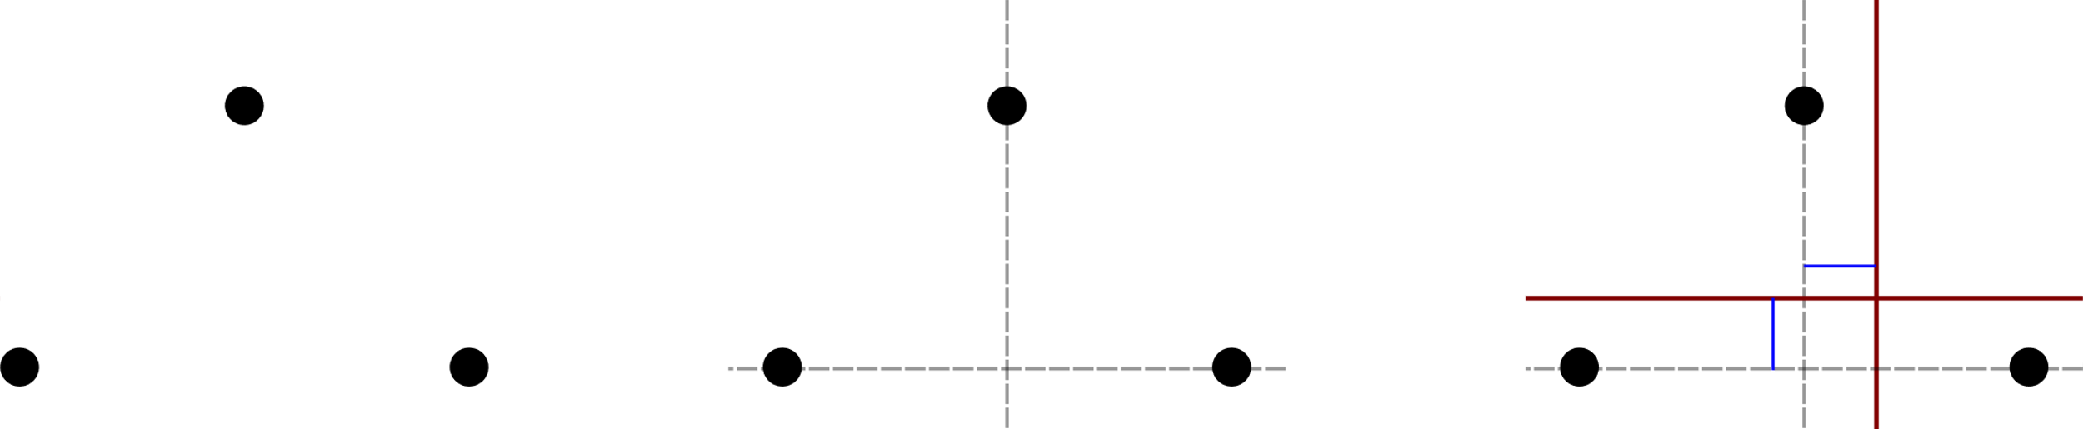
Desplazamientos
Simulación (Balines)
Origen (Isocentro del equipo)
Planeación: Desplazamientos
Clasificación
DESPLAZAMIENTOS LINEALES
DESPLAZAMIENTOS ANGULARES

Slide 3
Clasificación
TIPO DE DESPLAZAMIETO
DESPLAZAMIENTOS LINEALES
DESPLAZAMIENTOS ANGULARES
DESPLAZAMIENTOS LINEALES
DESPLAZAMIENTOS ANGULARES

Slide 4
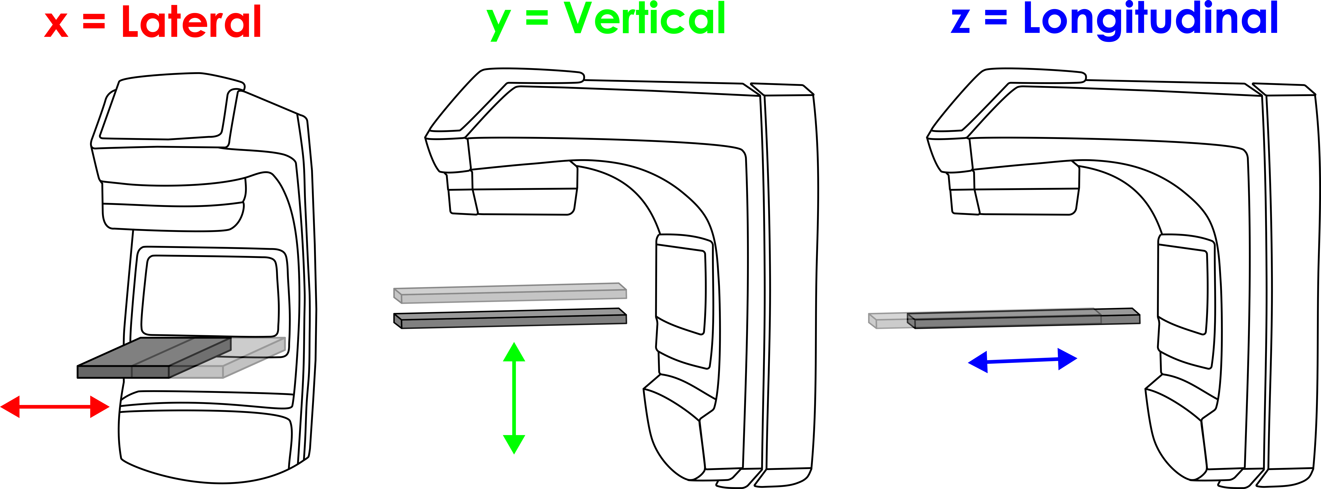
Desplazamientos lineales
DESPLAZAMIENTOS ANGULARES

Slide 5
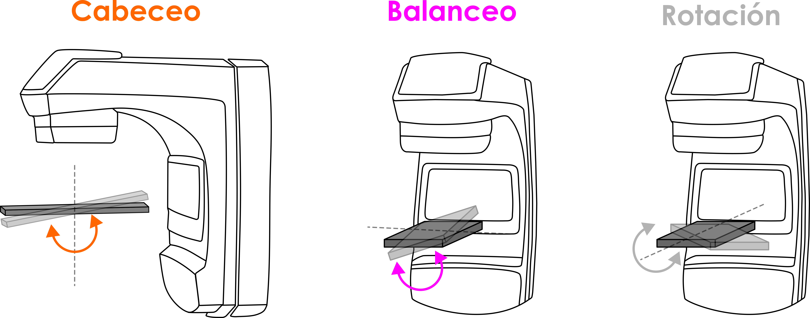
Desplazamientos angulares

Slide 6
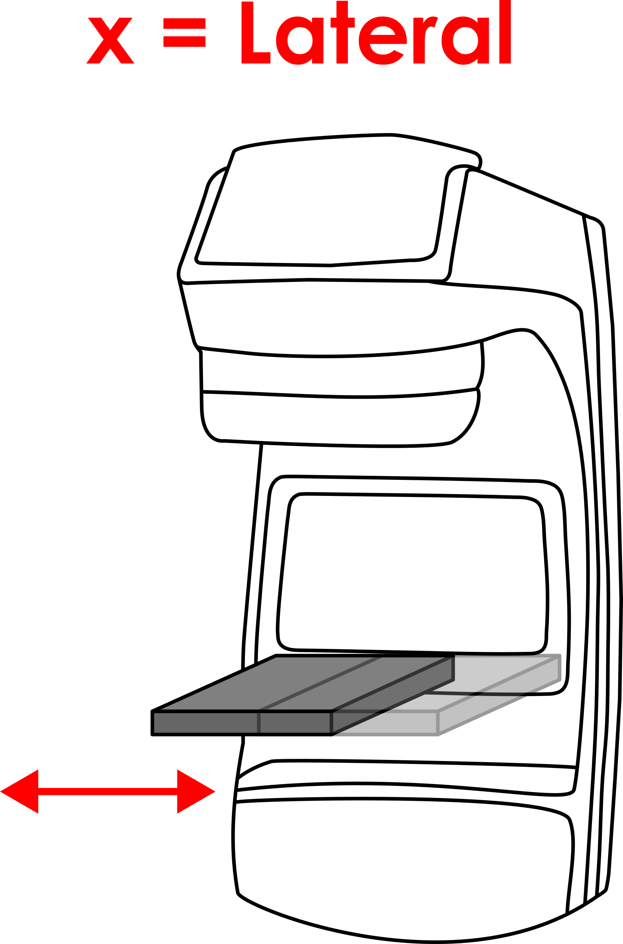
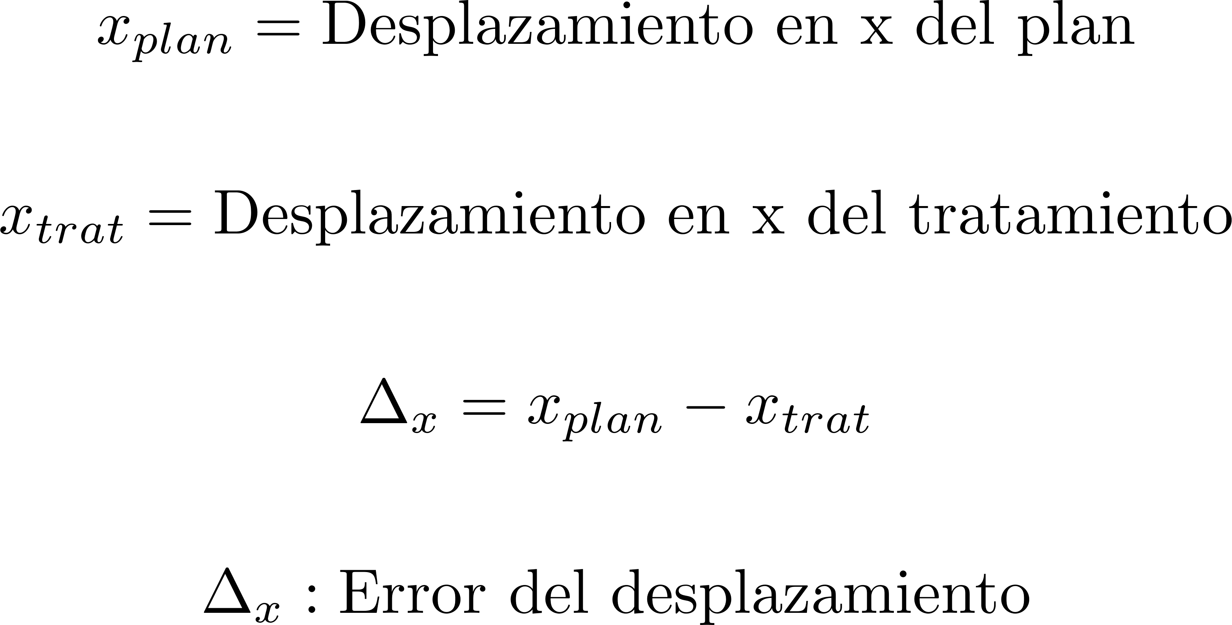
ERROR EN DESPLAZAMIENTO

Slide 7



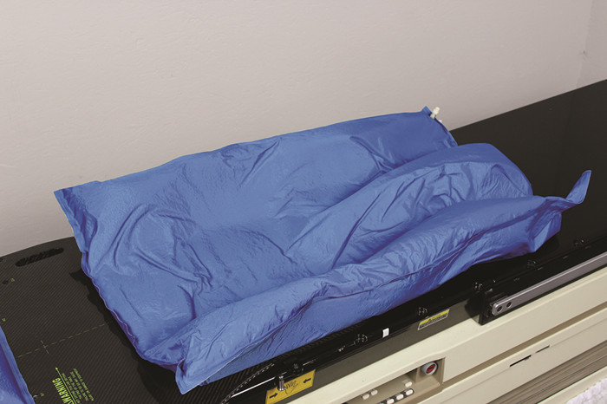
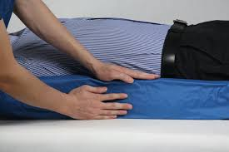
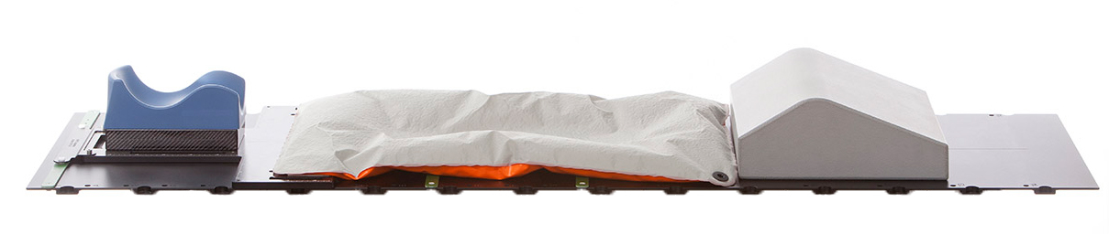
Colchón de vacío

Slide 8
Colchón de vacío
OBJETIVO
Analizar los errores de los desplazamientos en tratamientos de RT con colchón de vacío

Slide 9
Offline review
muestra
11 pacientes
246 datos de errores (1476)
Colchón de vacío

Slide 10
Análisis cuantitativo

Slide 11
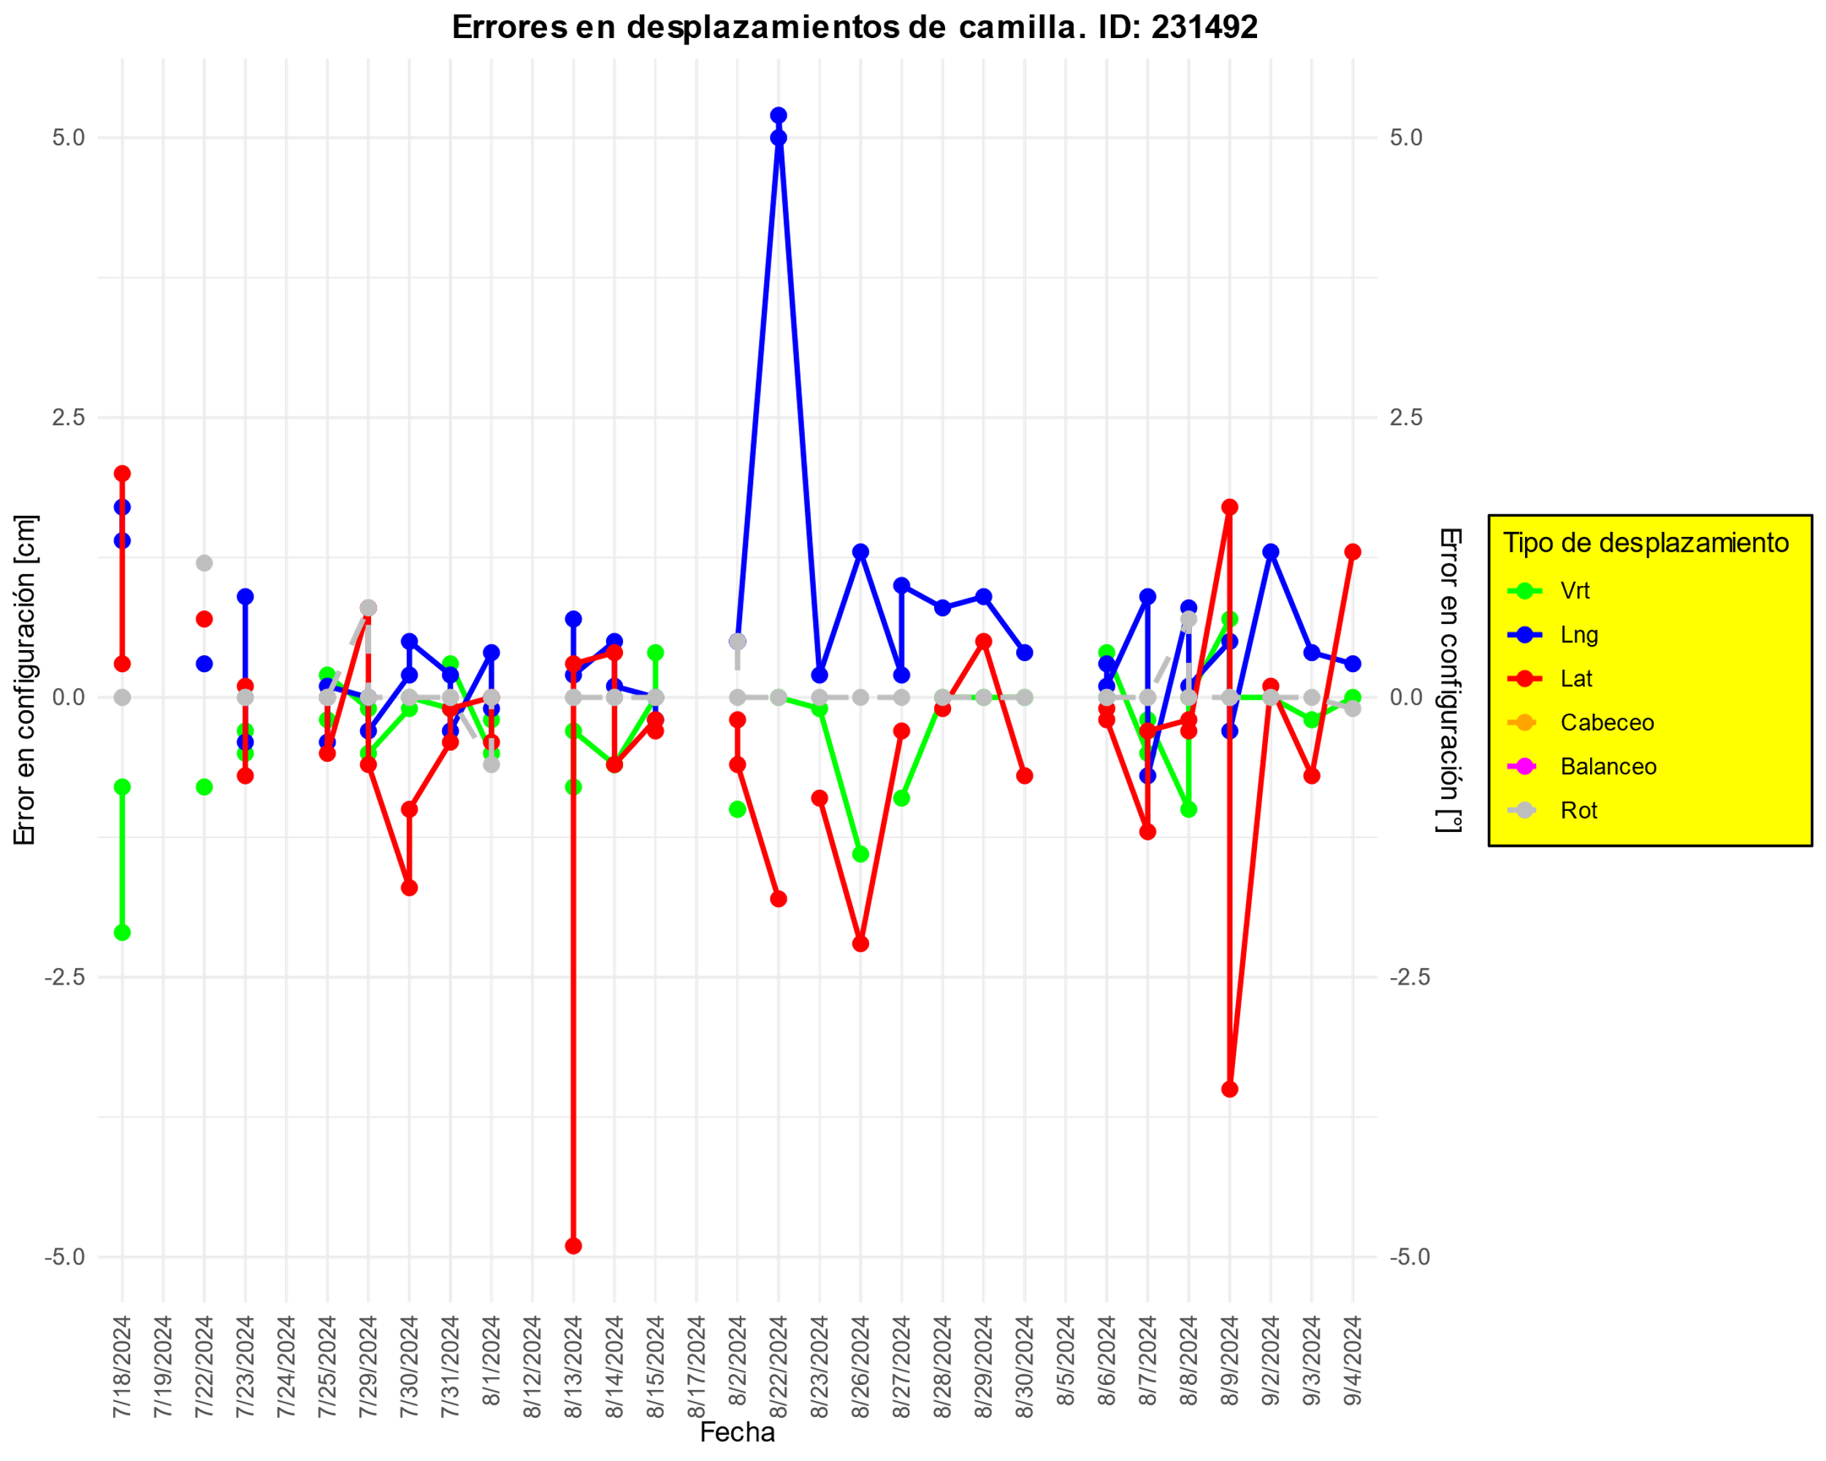

Slide 12
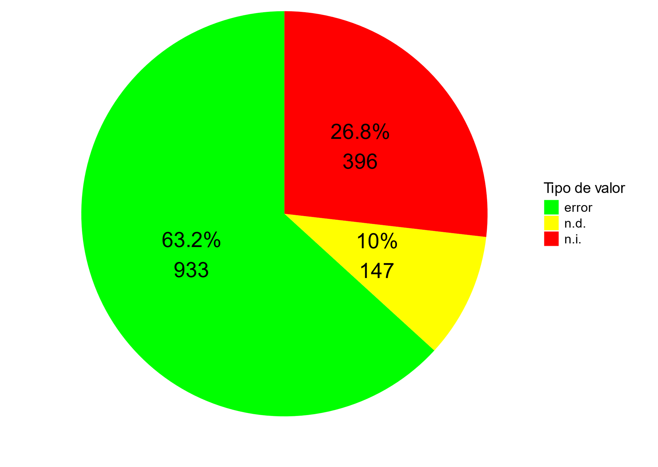
Distribución general de datos

Slide 13
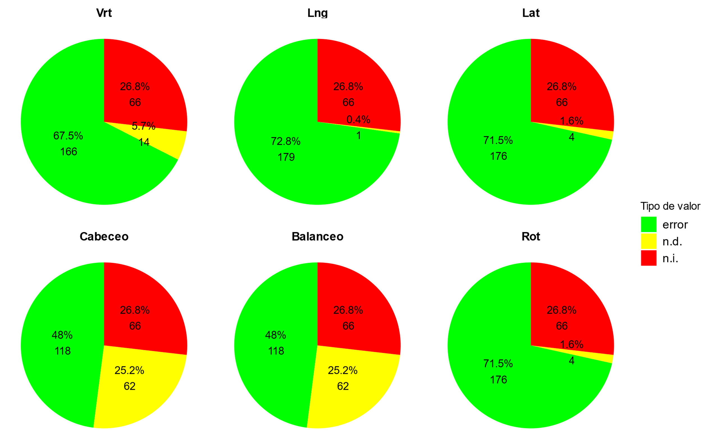
Distribución de datos por tipo de desplazamiento

Slide 14
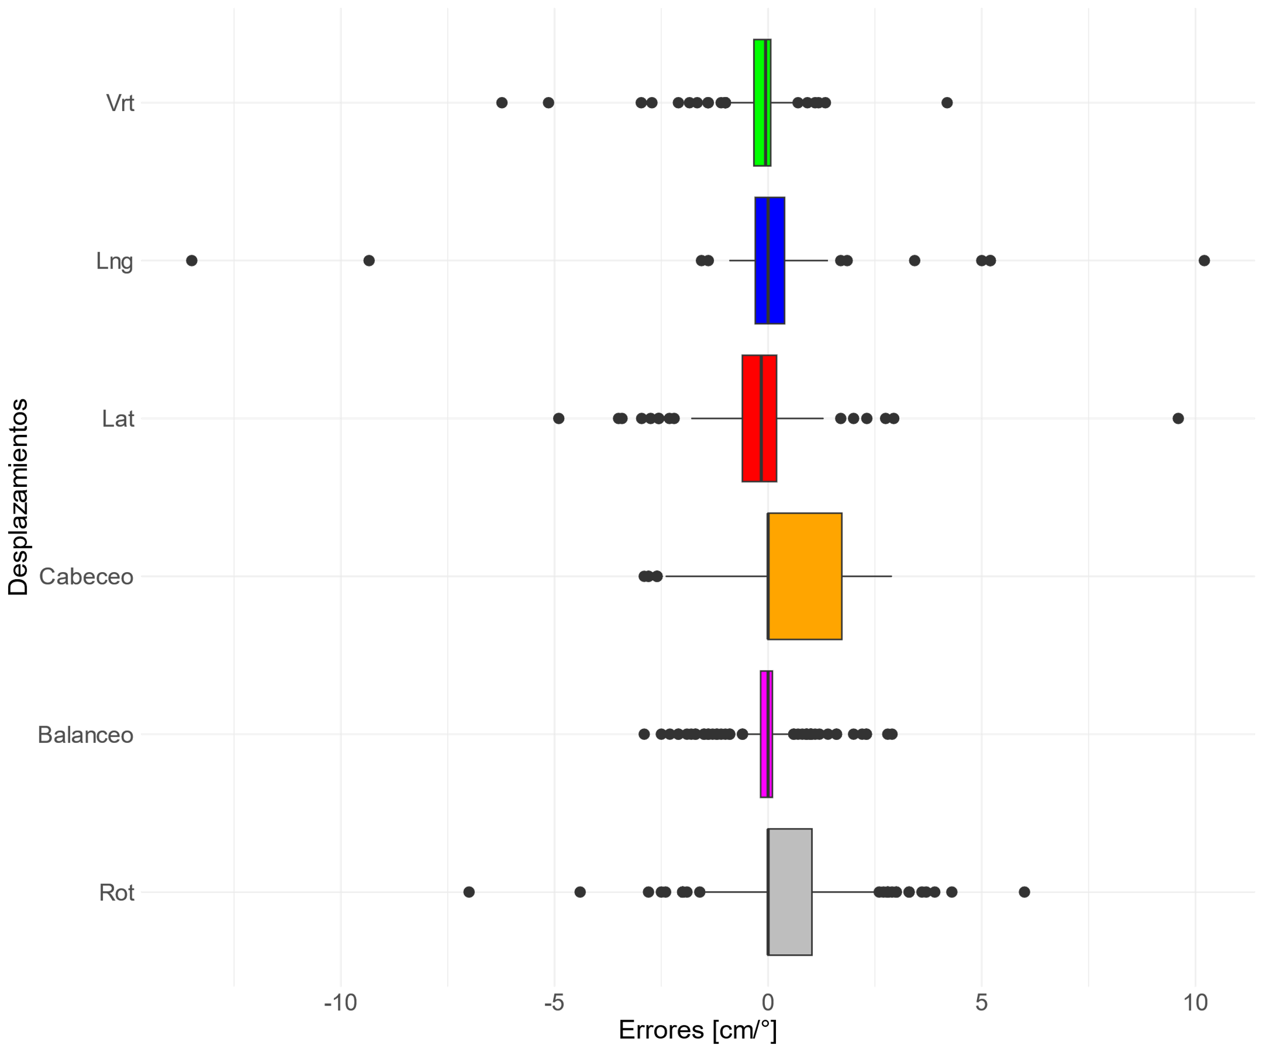
ERROR EN DESPLAZAMIENTOS
ERRORES POR TIPO DE DESPLAZAMIENTO
-0.19 ± 0.89 cm
0.09 ± 1.69 cm
-0.21 ± 1.22 cm
0.42 ± 1.49 °
-0.03 ± 0.98 °
-0.46 ± 1.43 °

Slide 15
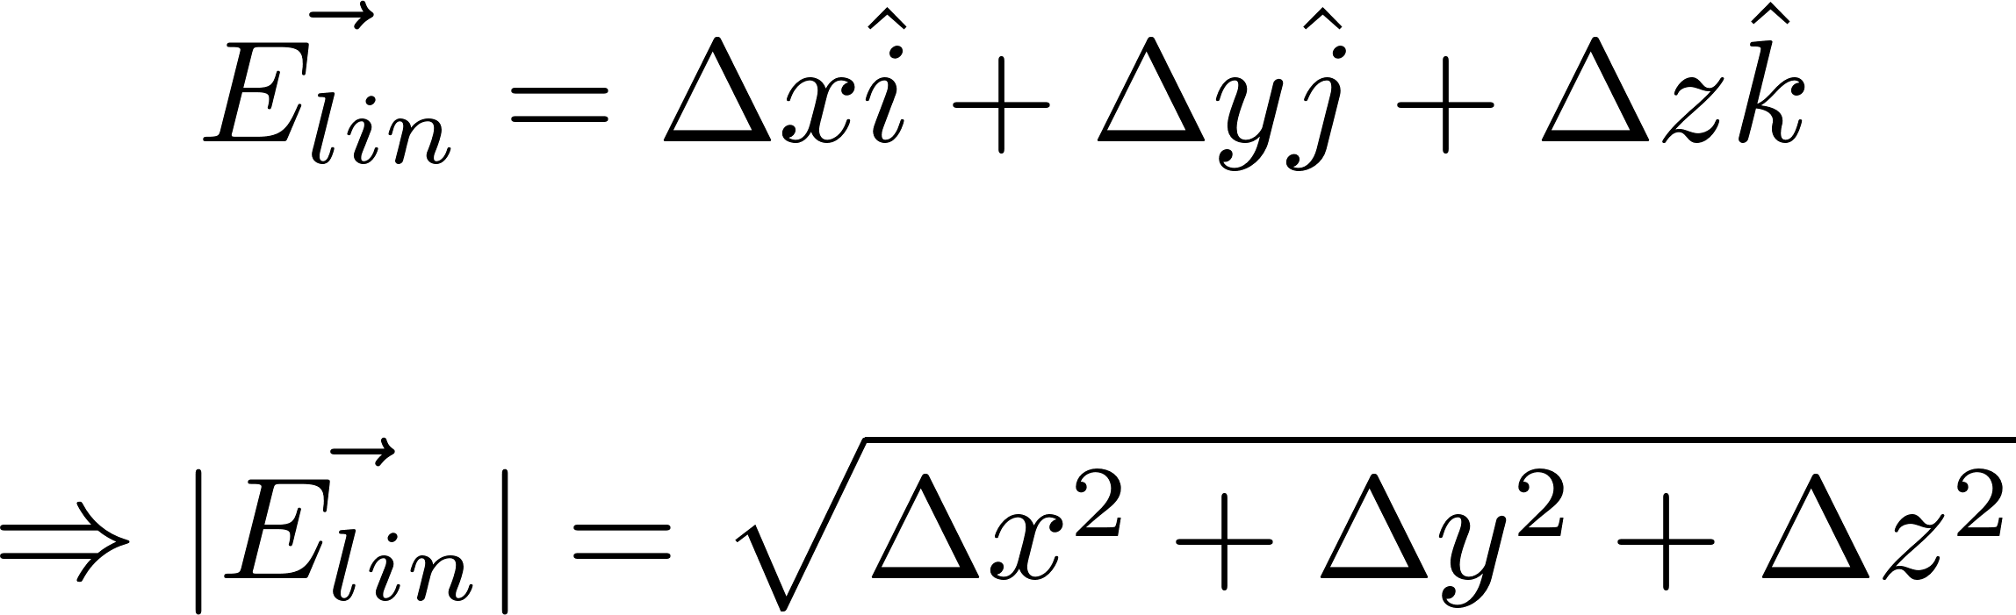
Vector error lineal
Magnitud del vector error lineal

Slide 16
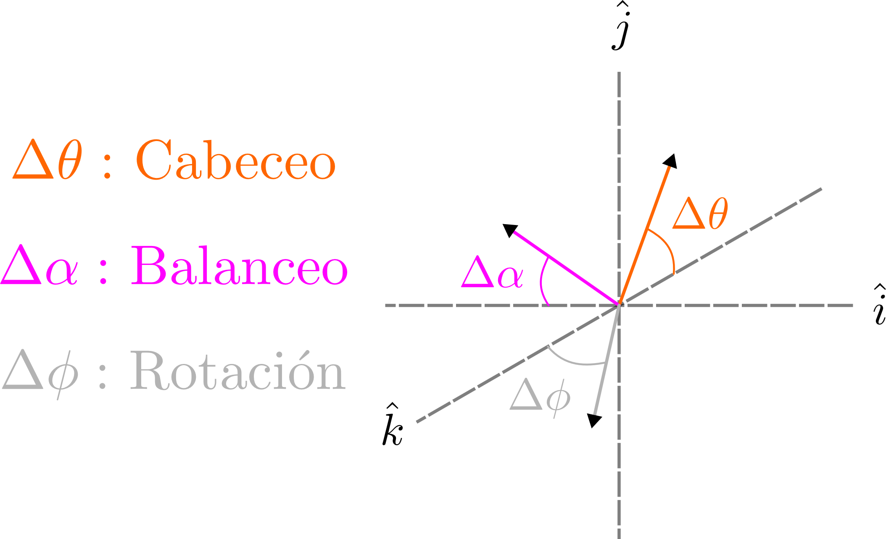
Vector error angular

Slide 17


Vector error angular
Magnitud del vector error angular

Slide 18
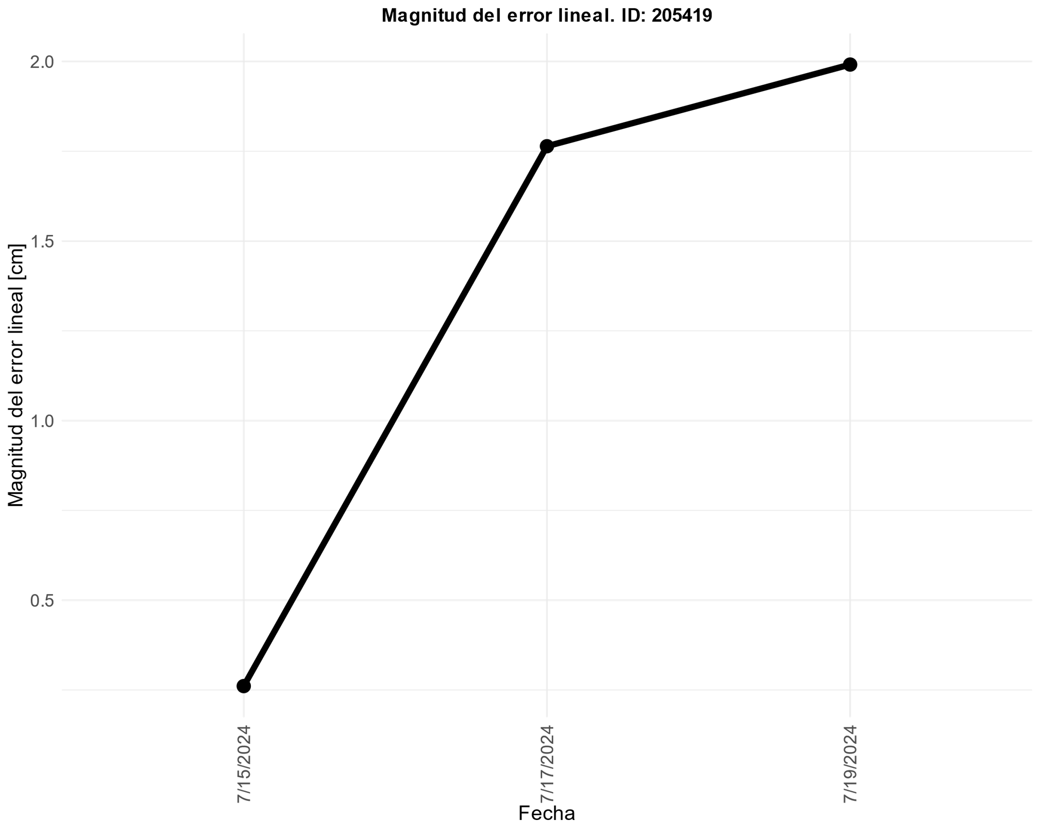
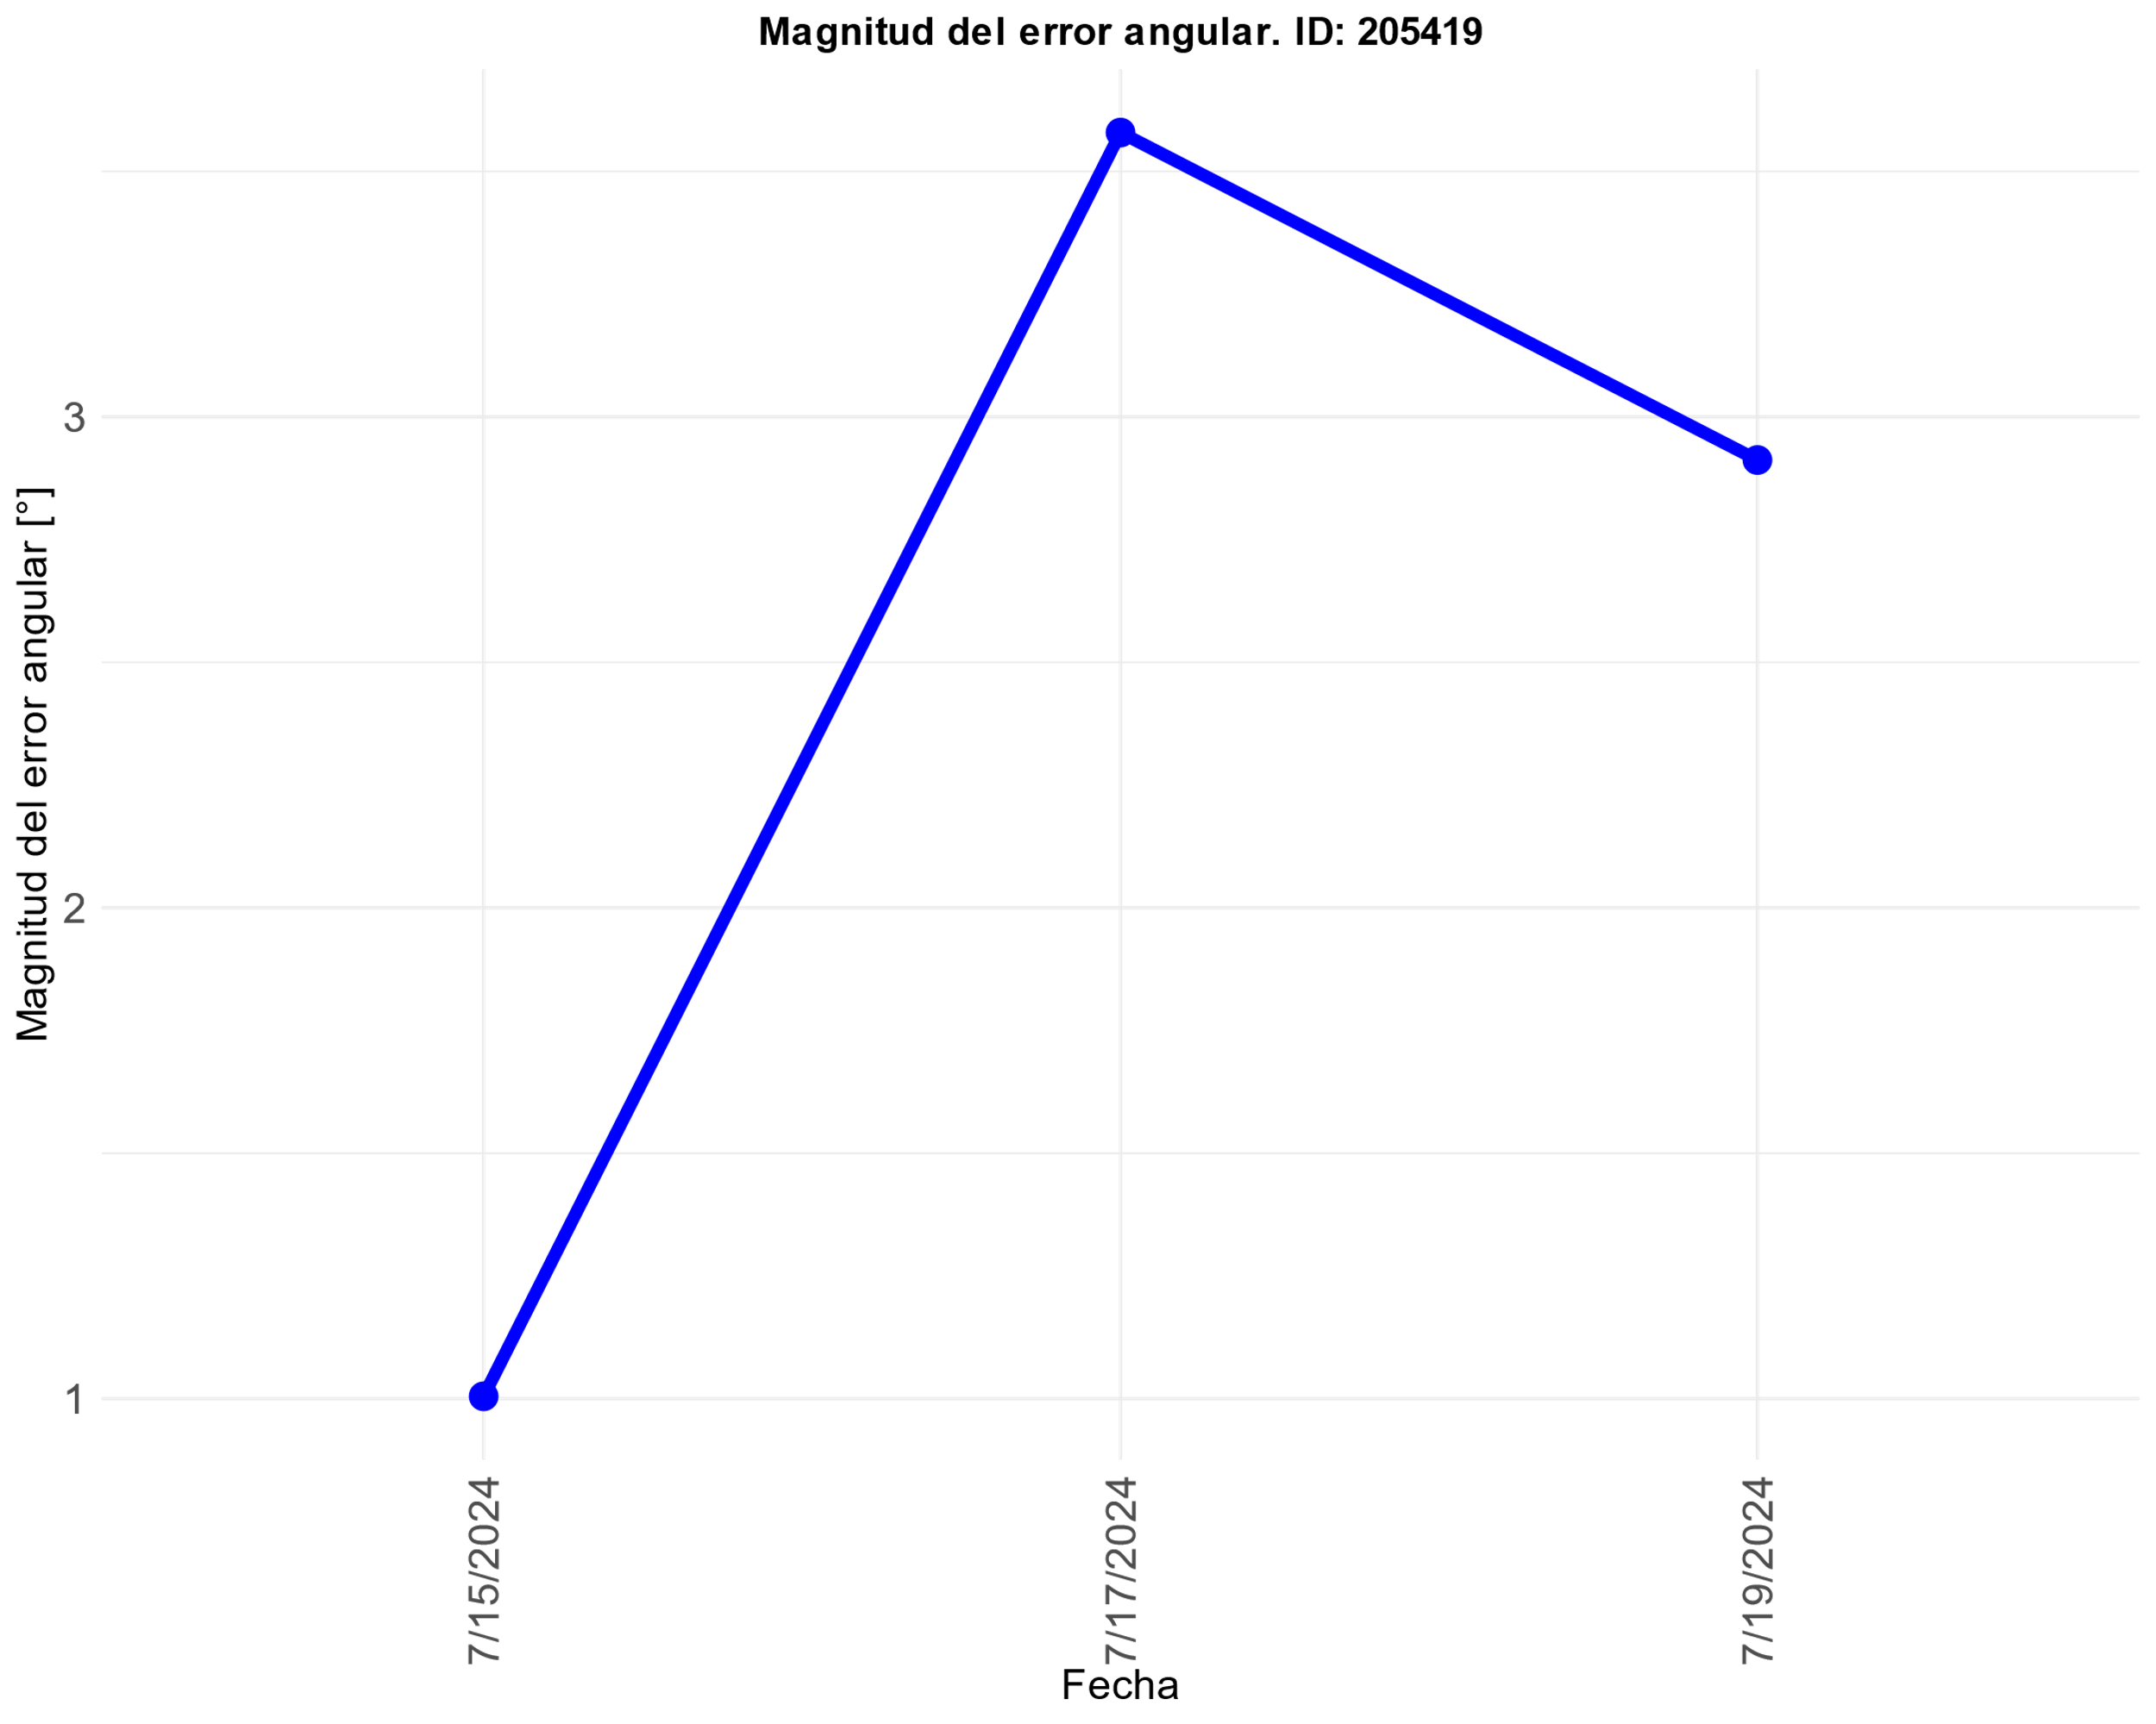

Slide 19
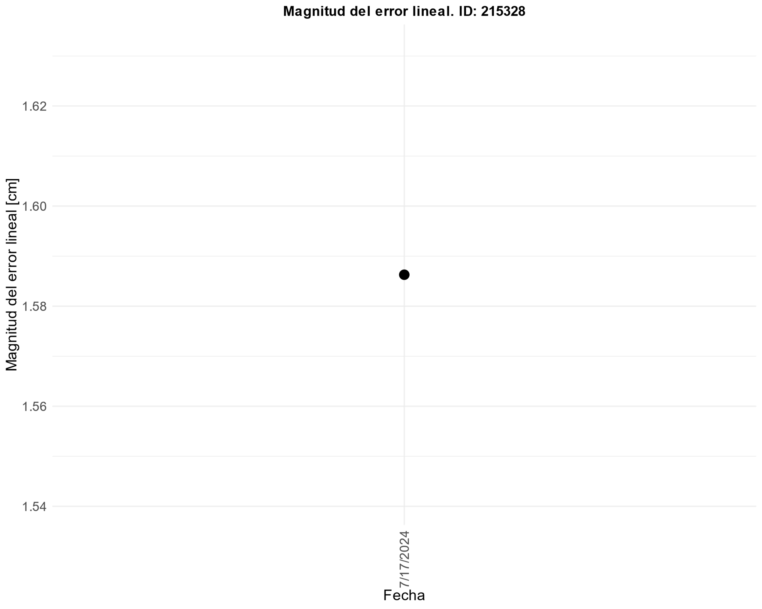
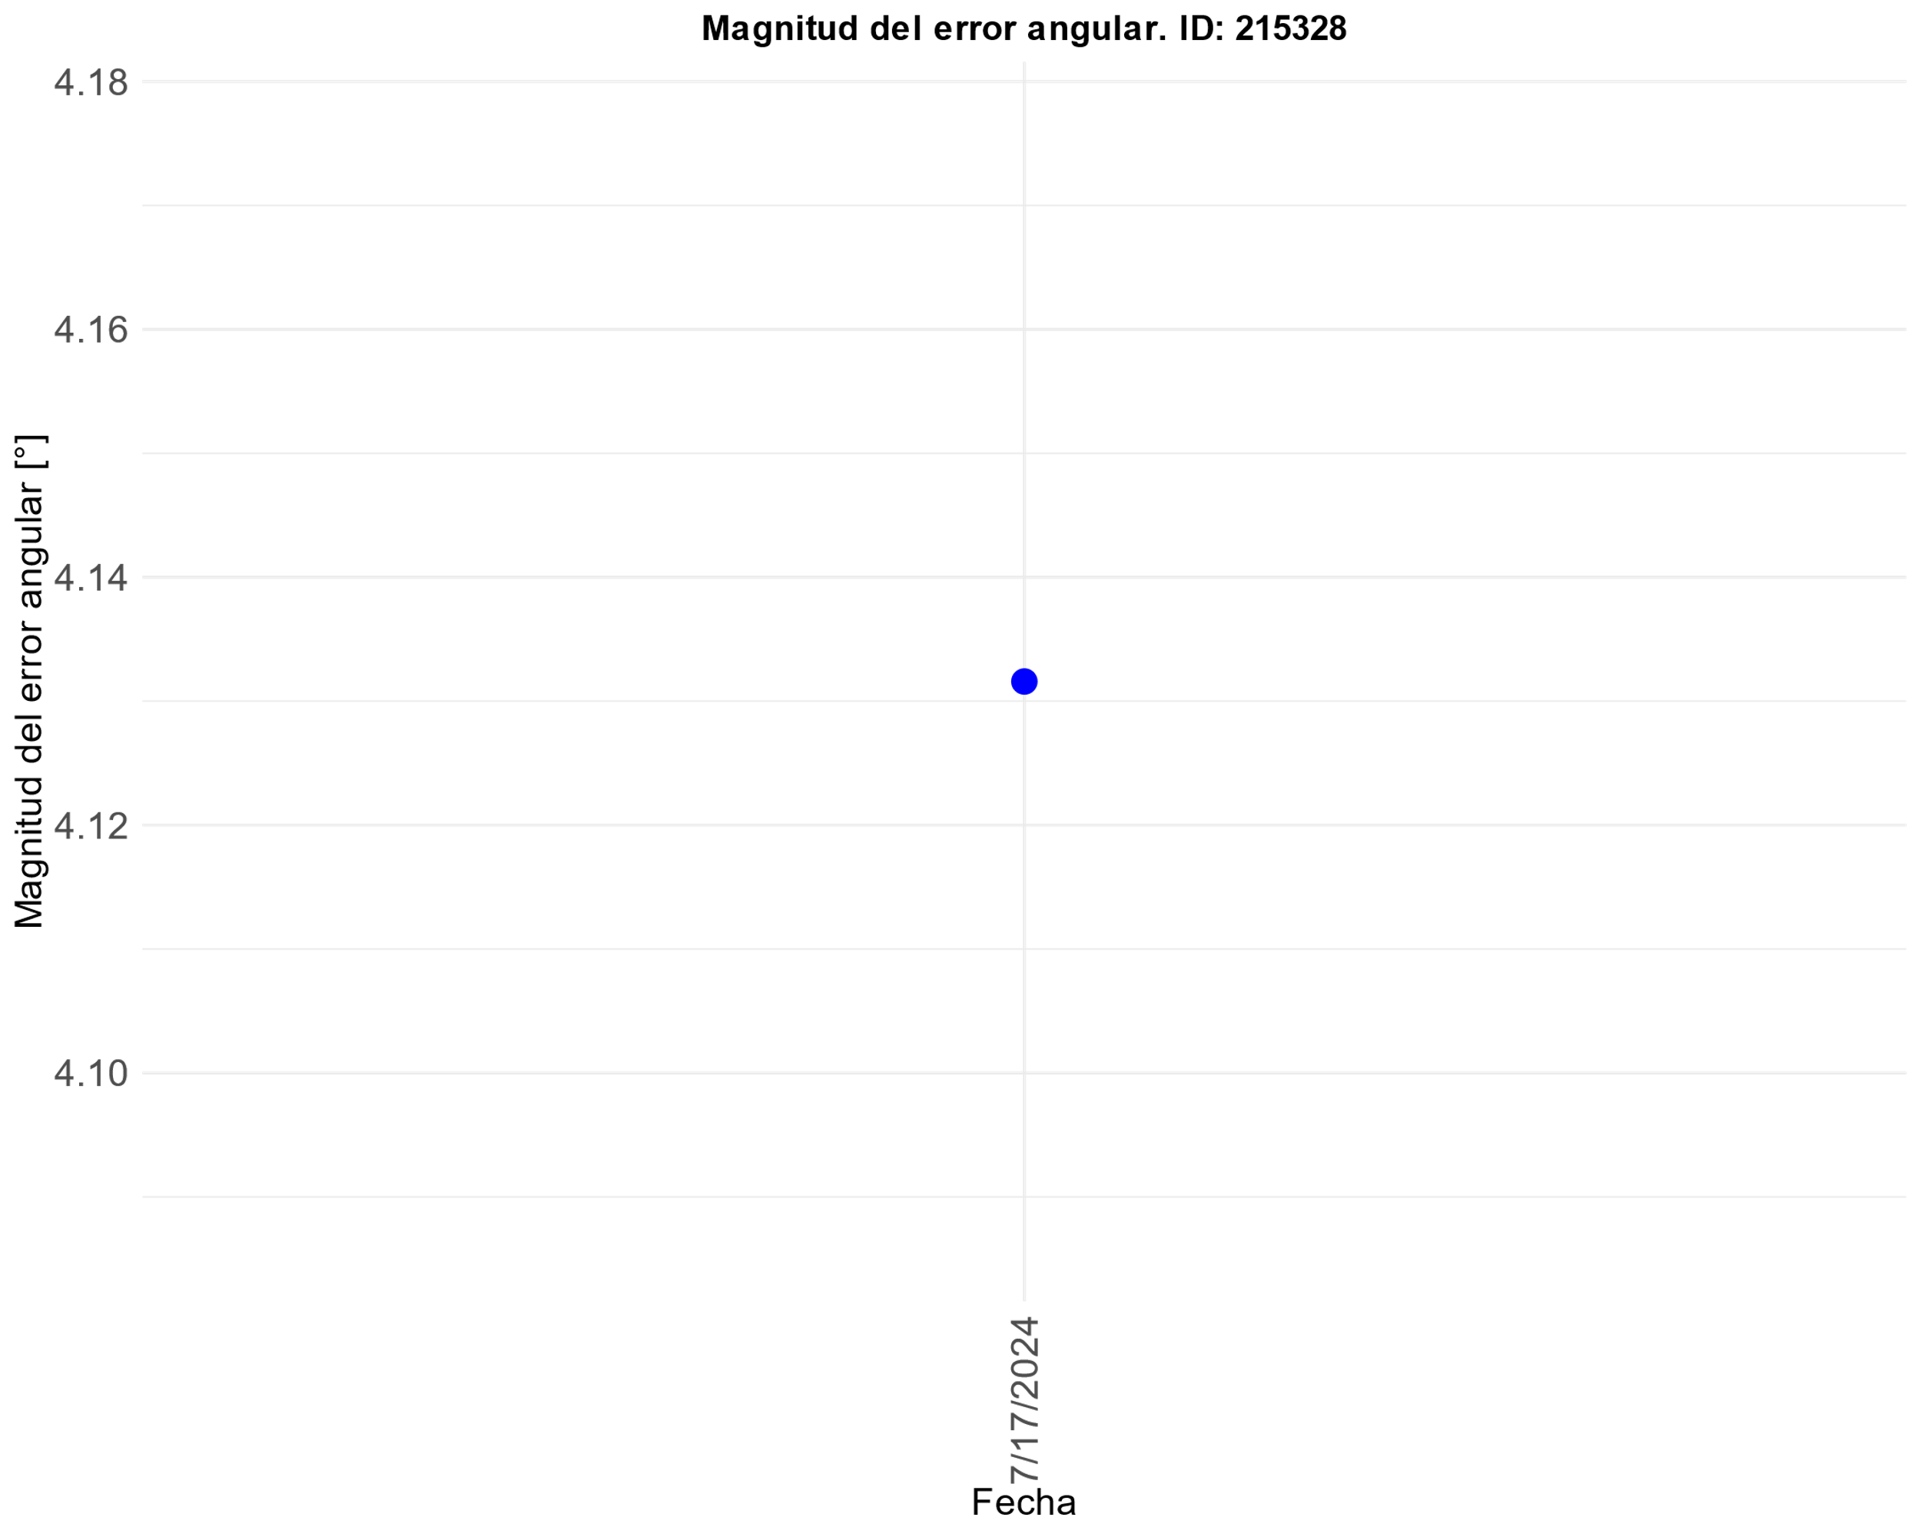

Slide 20
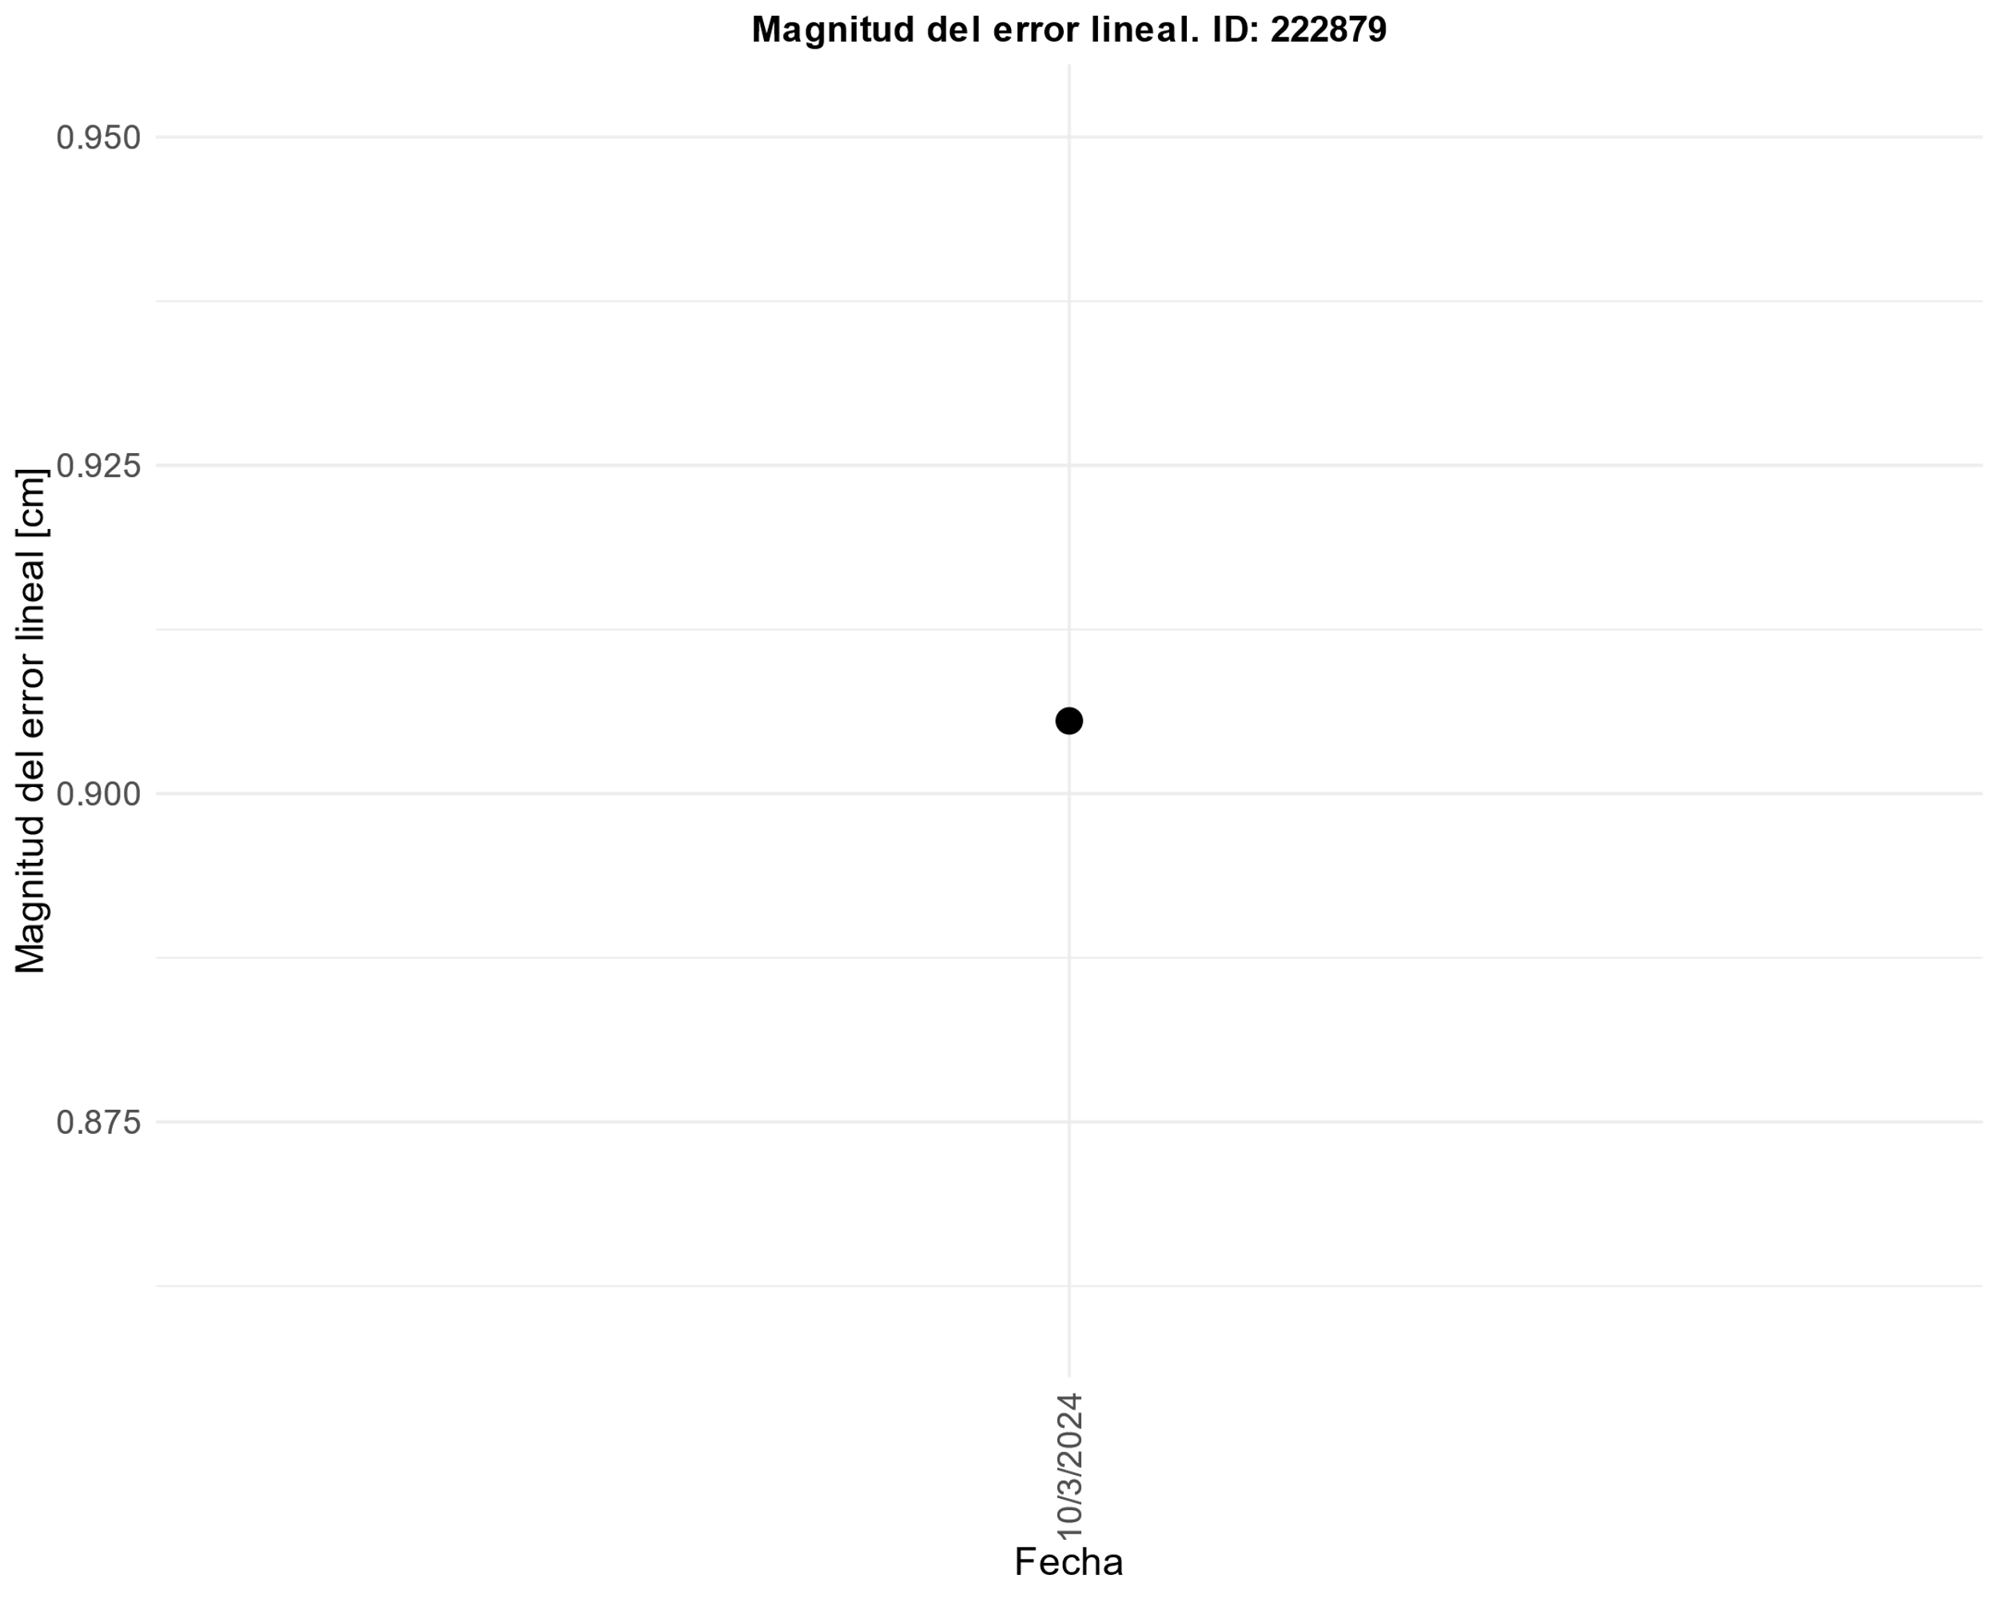
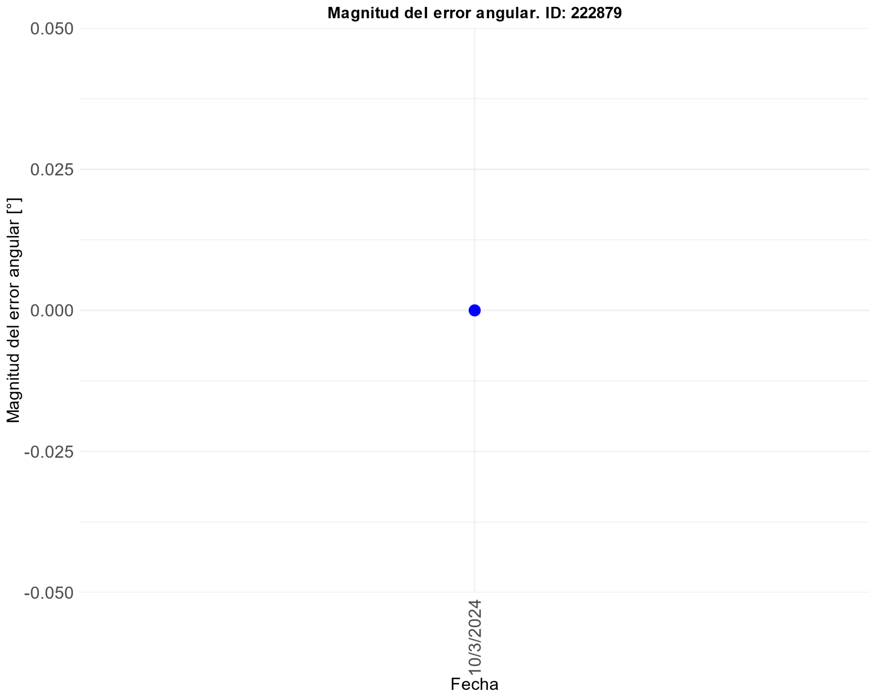

Slide 21
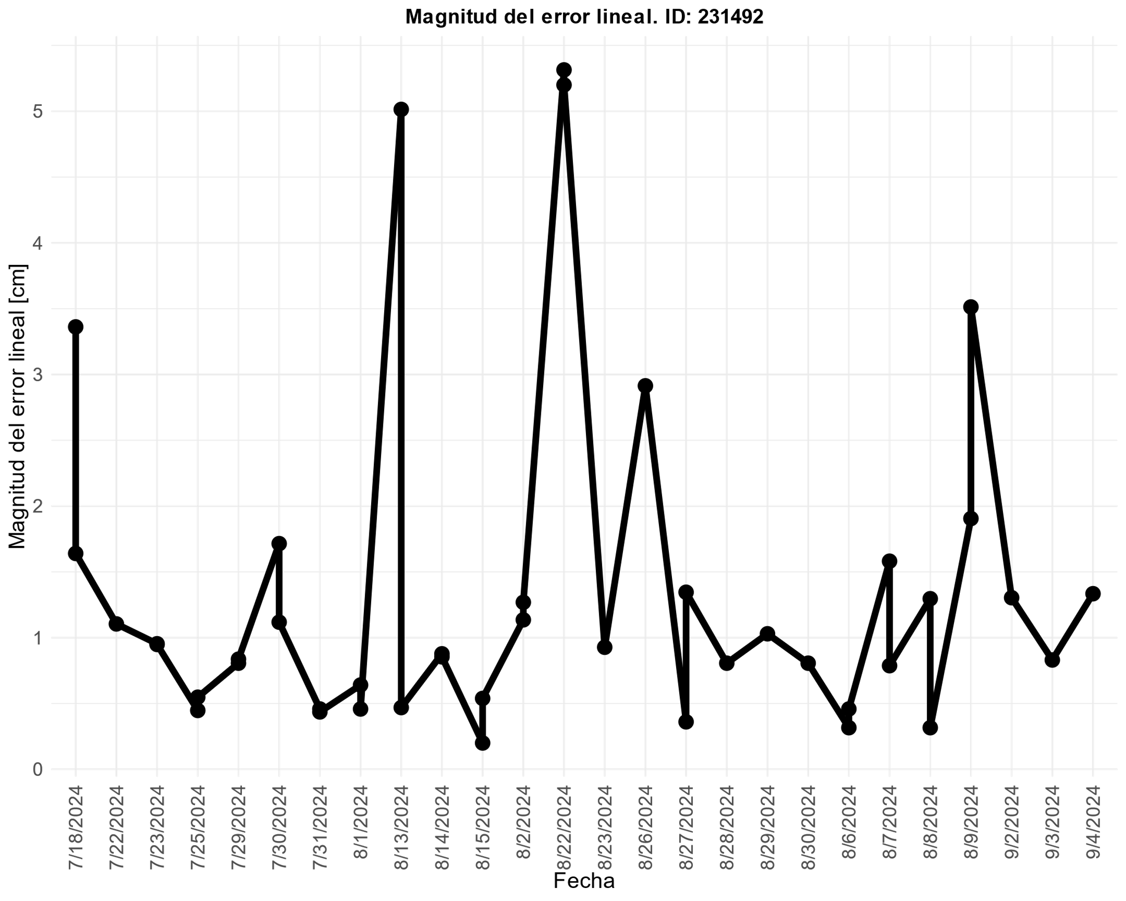
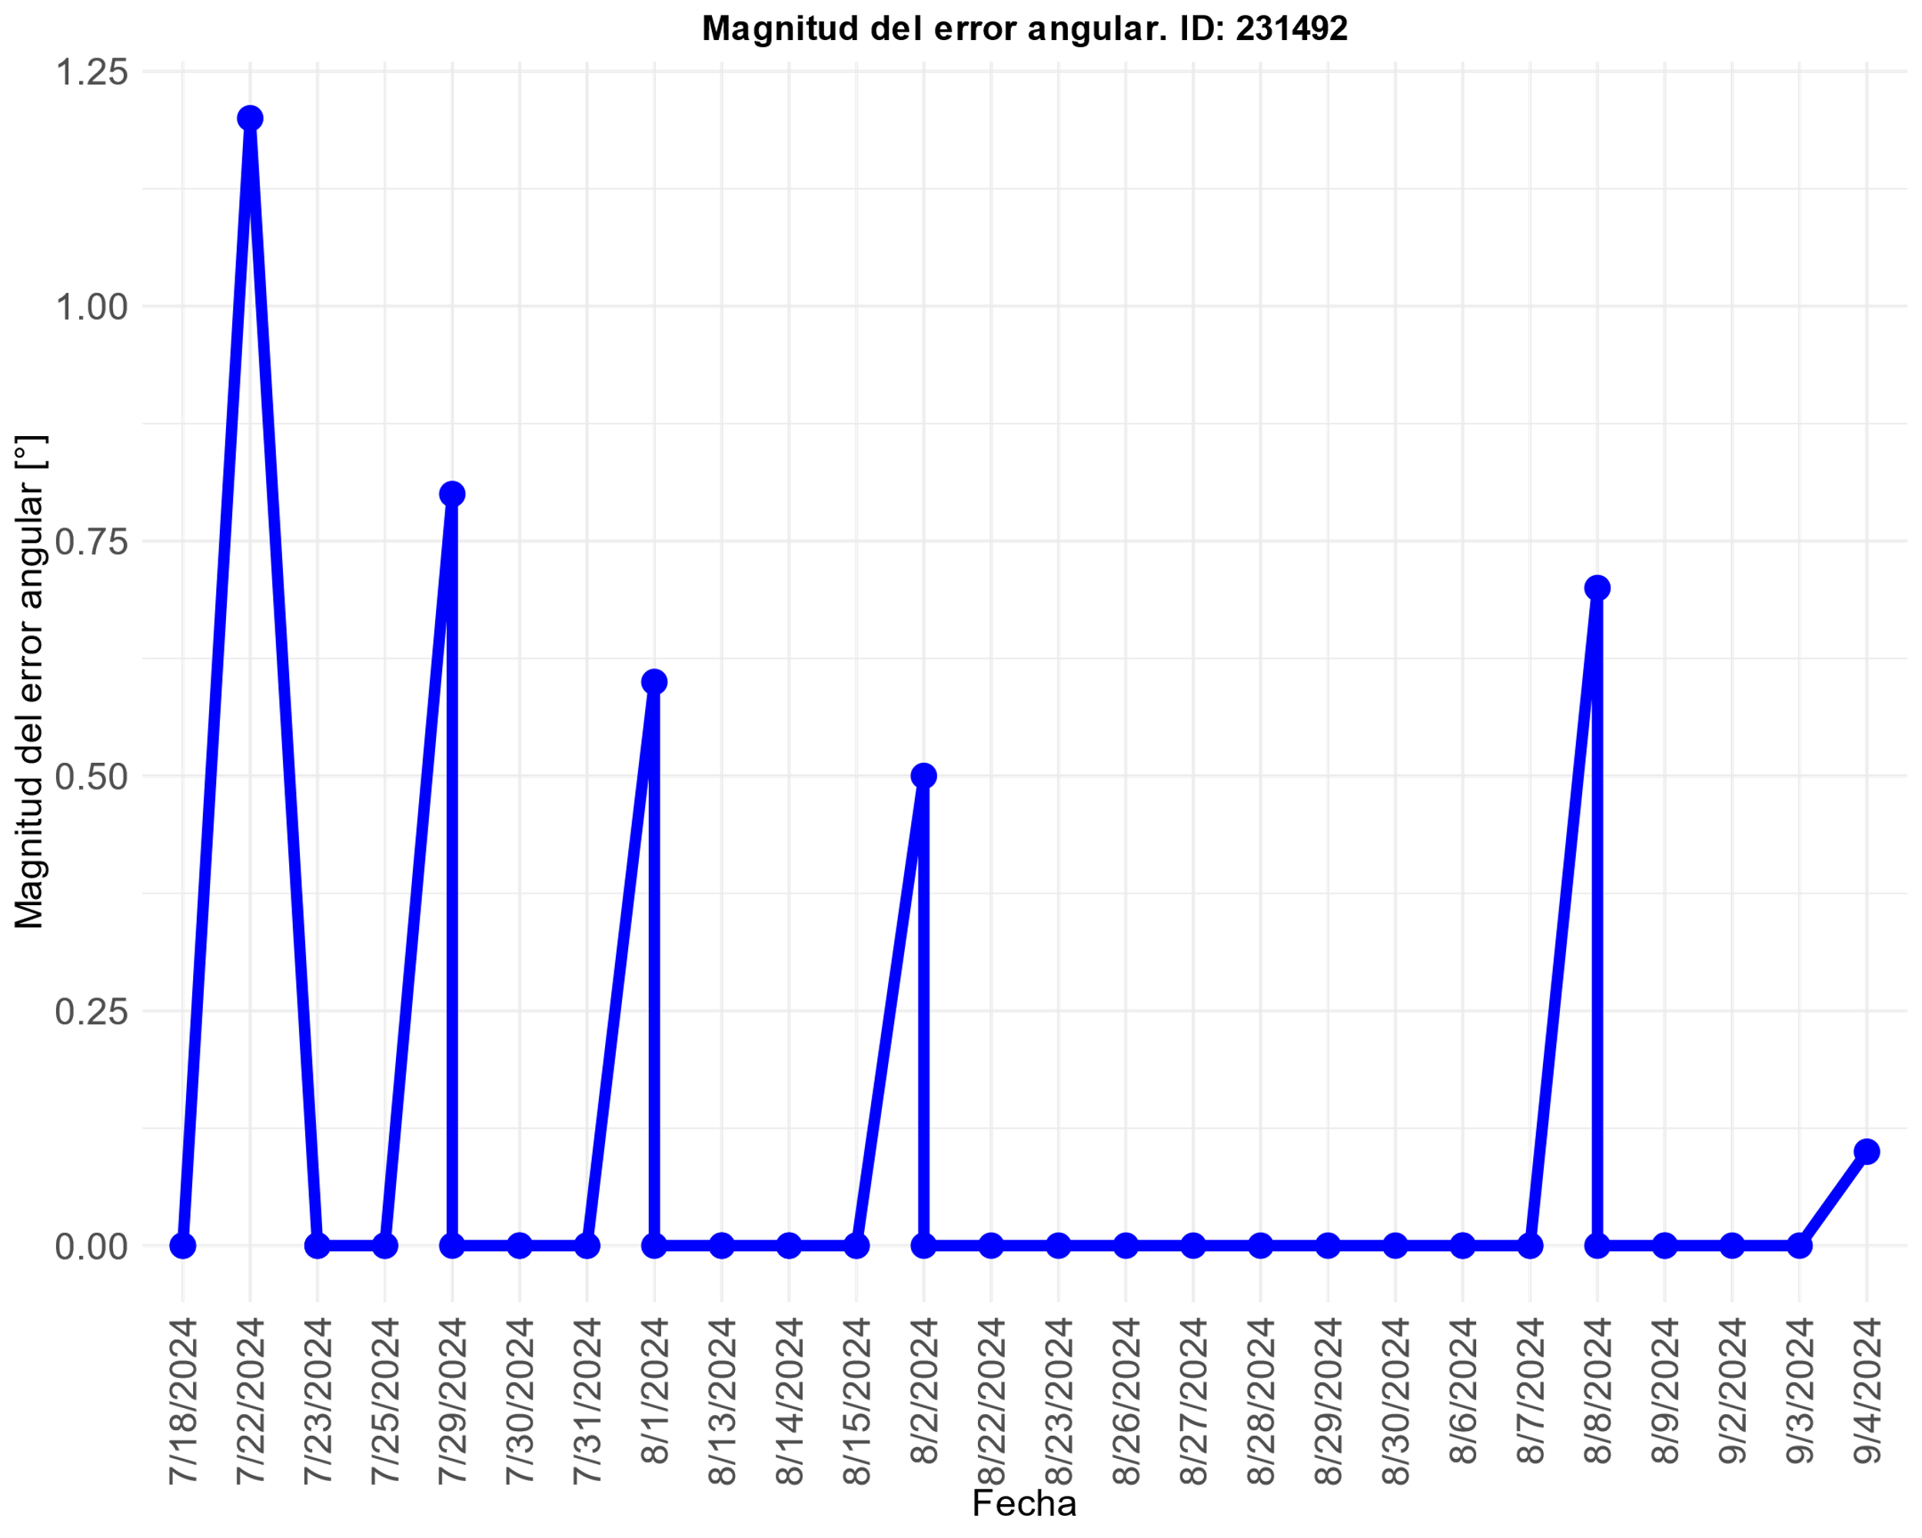

Slide 22
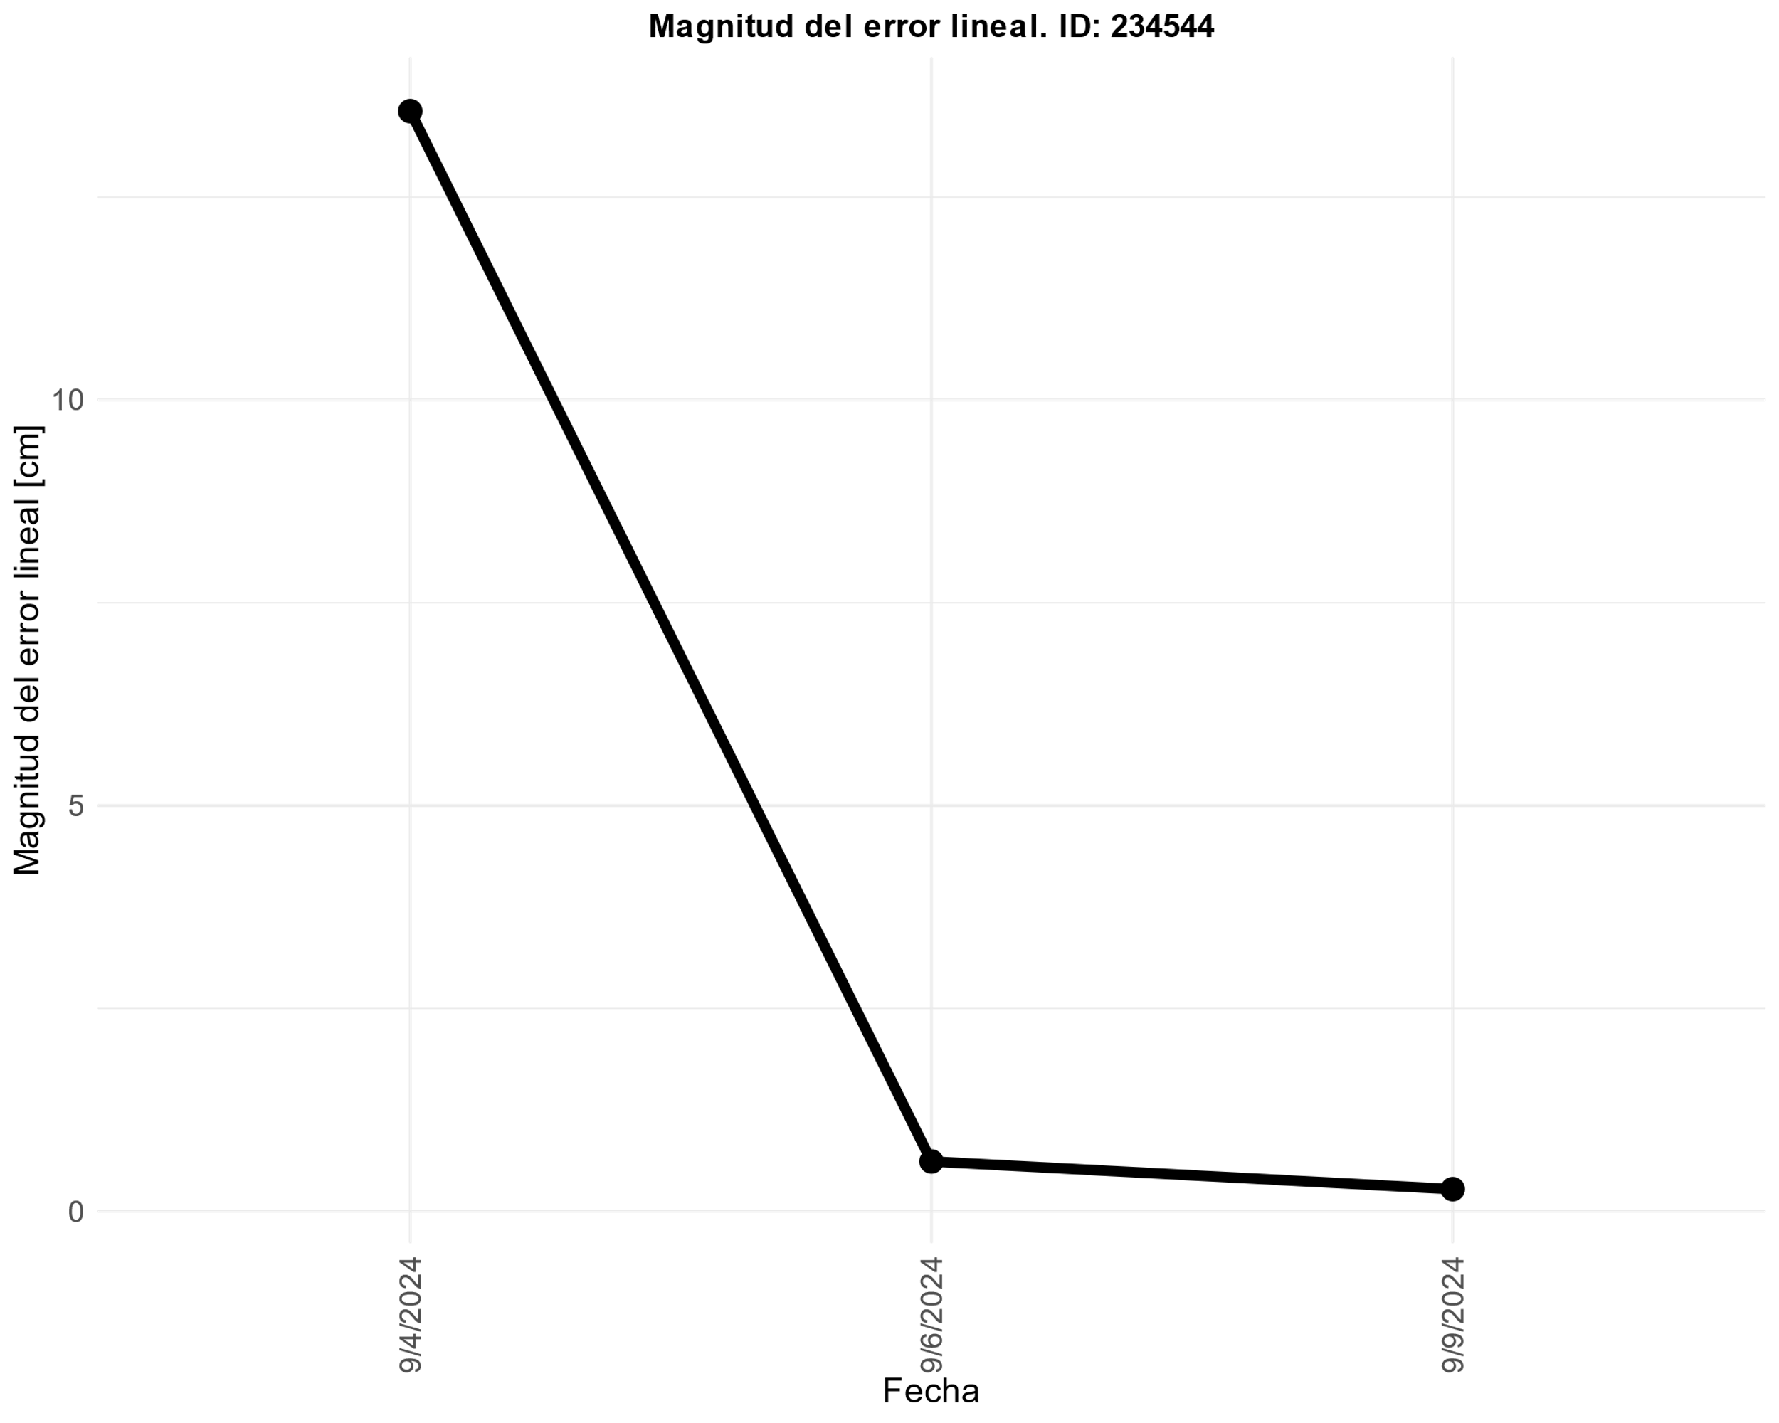
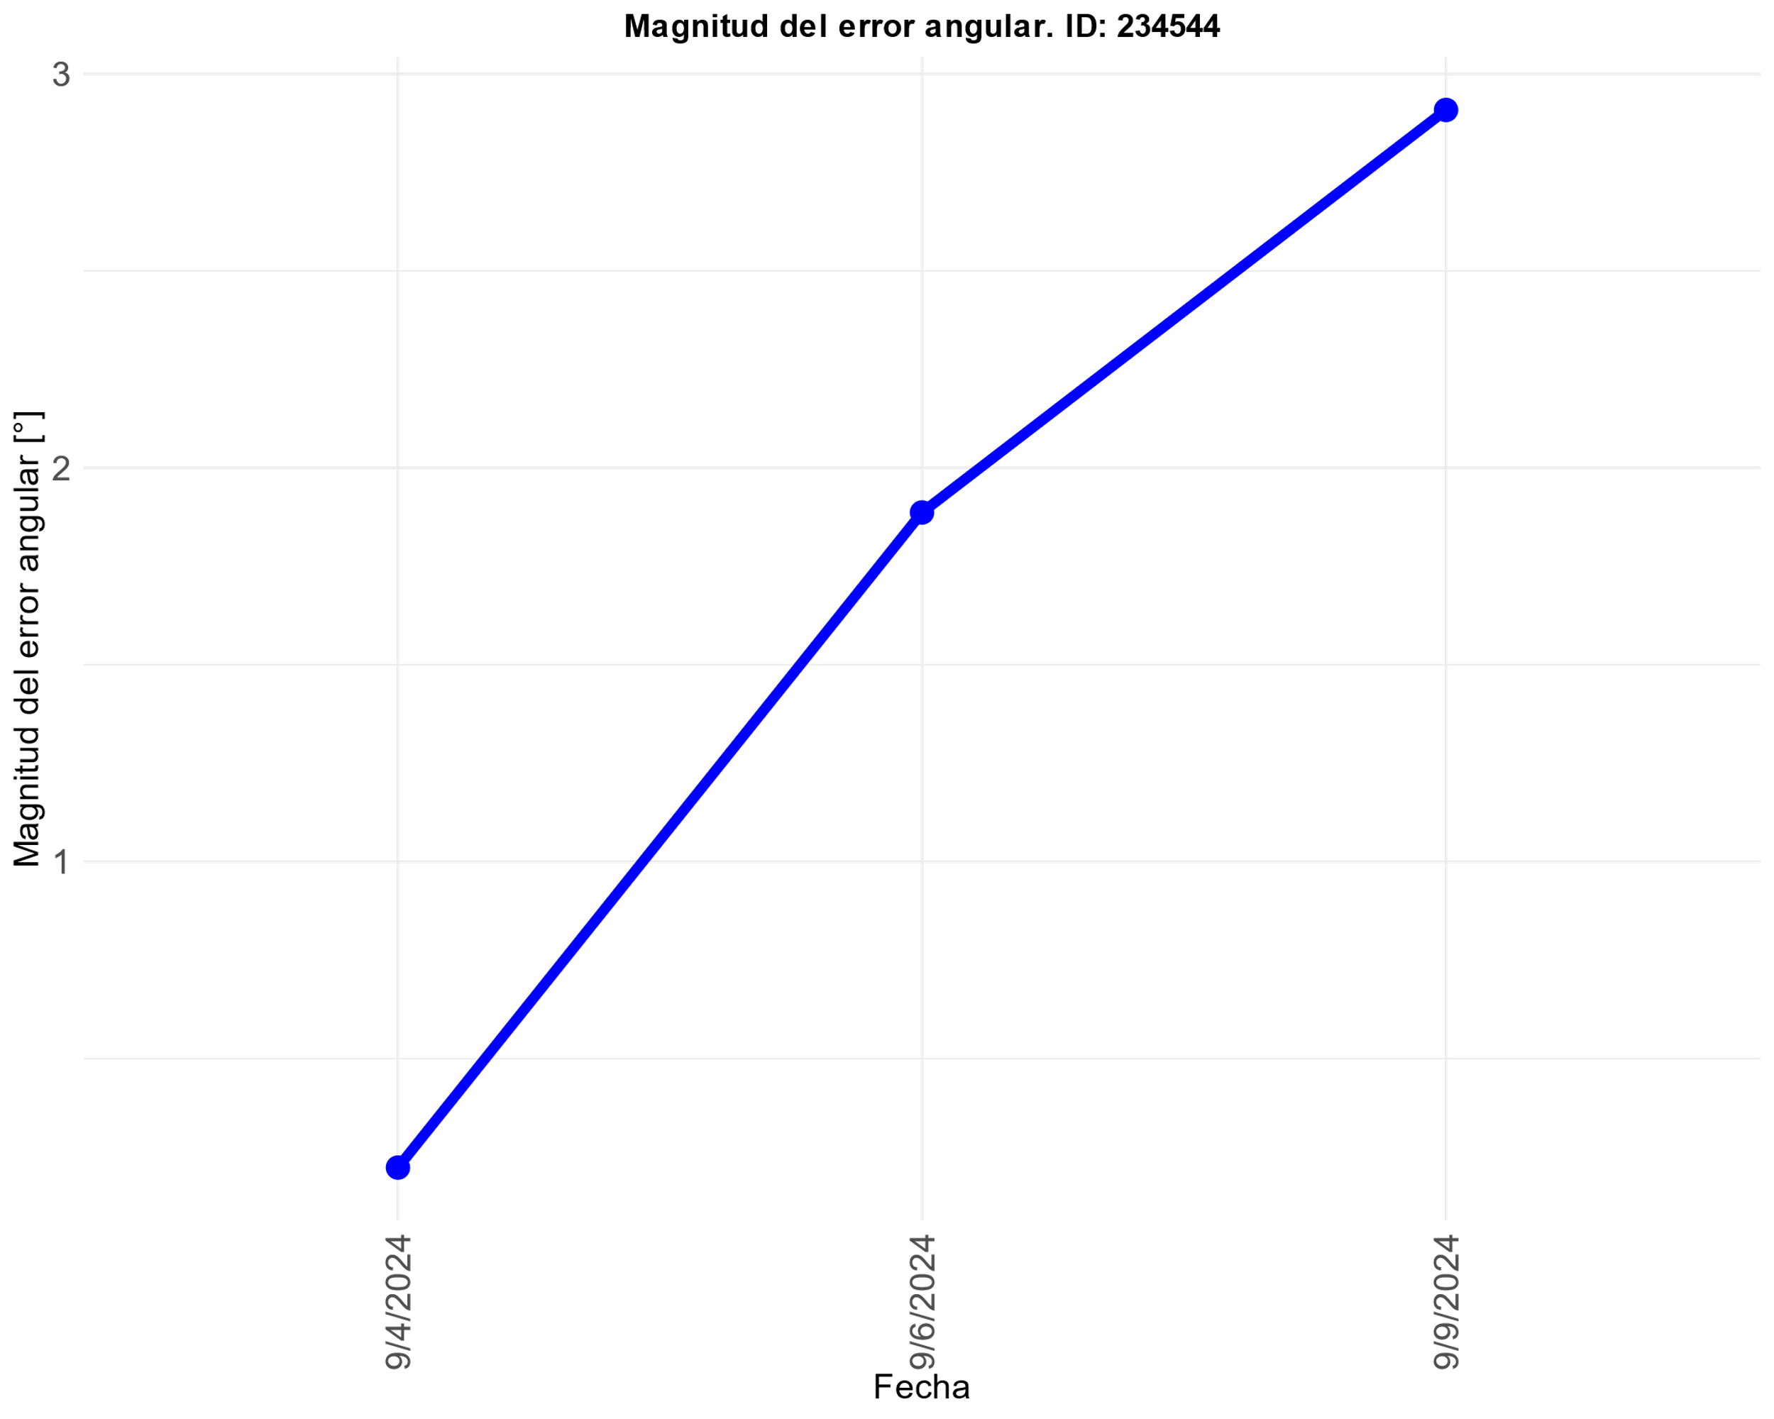

Slide 23
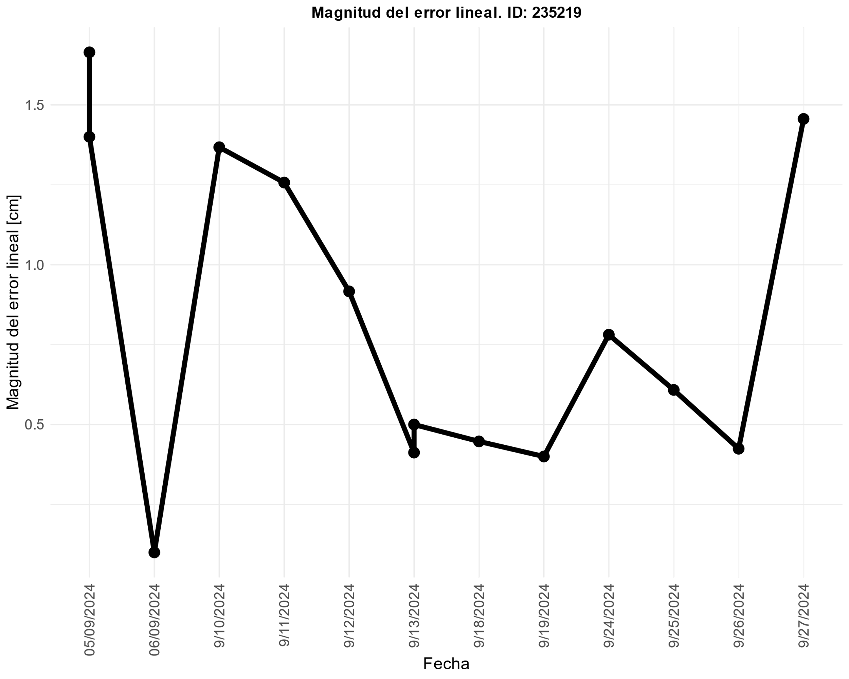
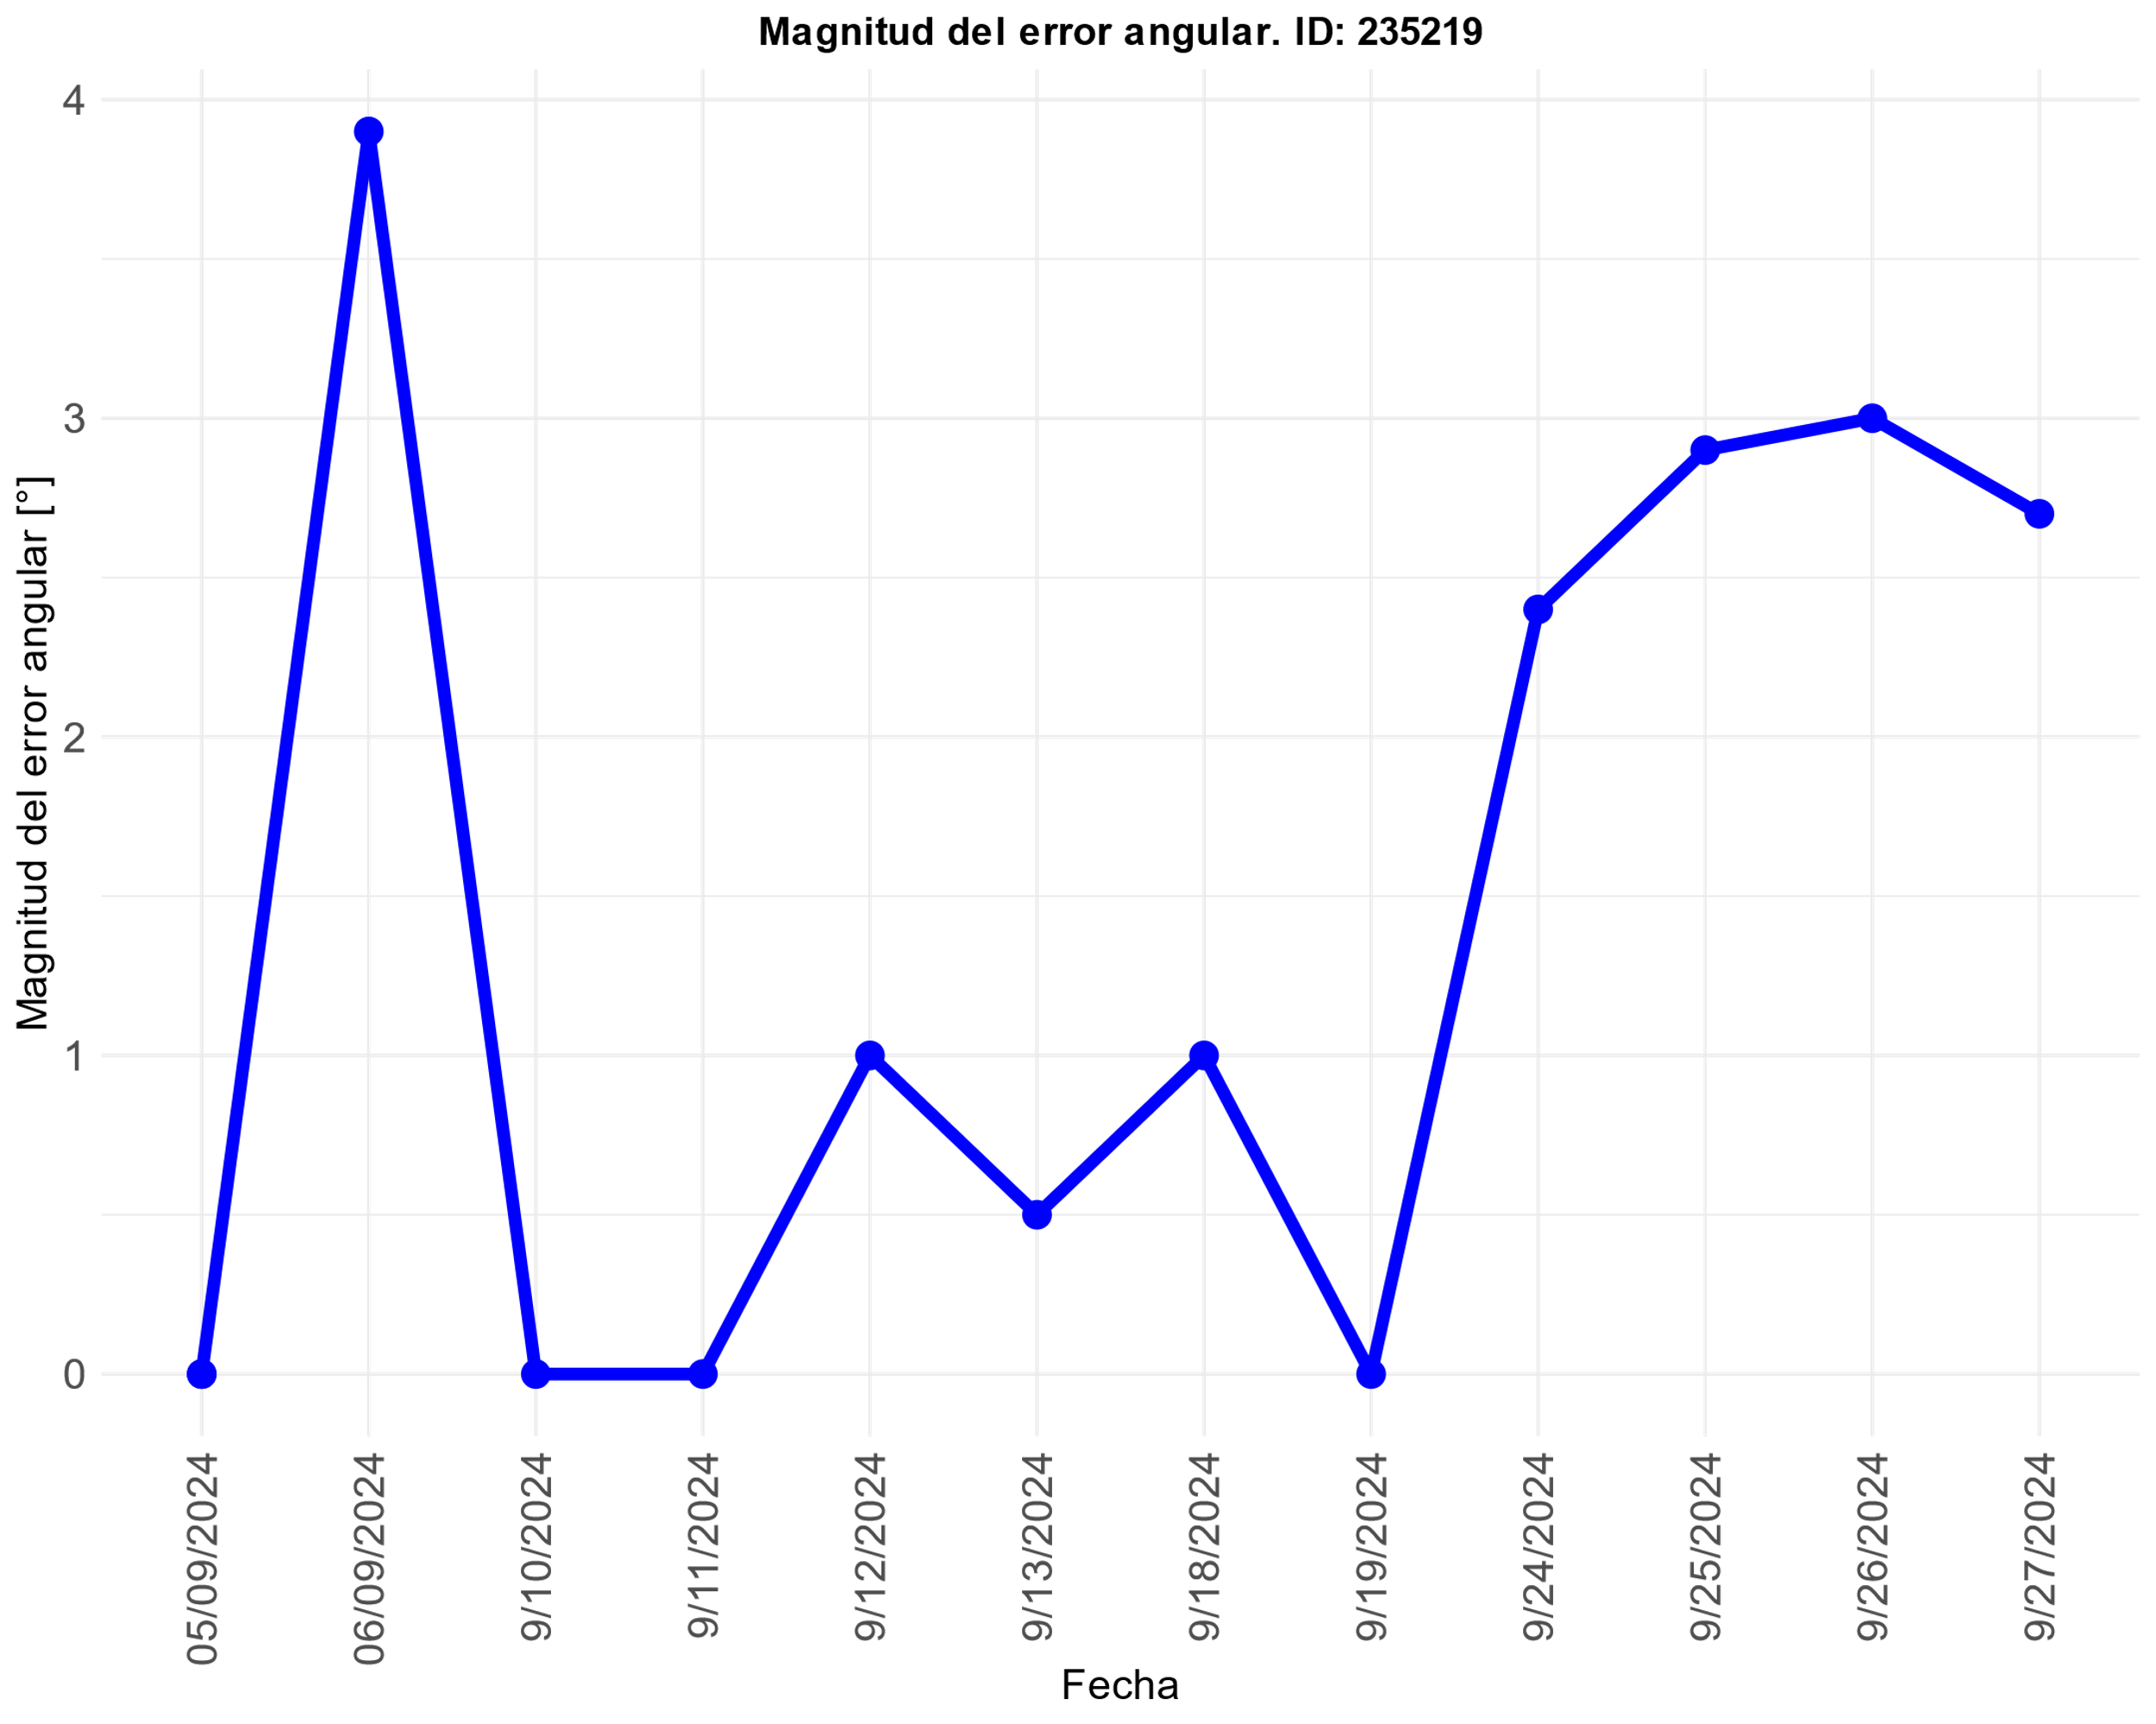

Slide 24
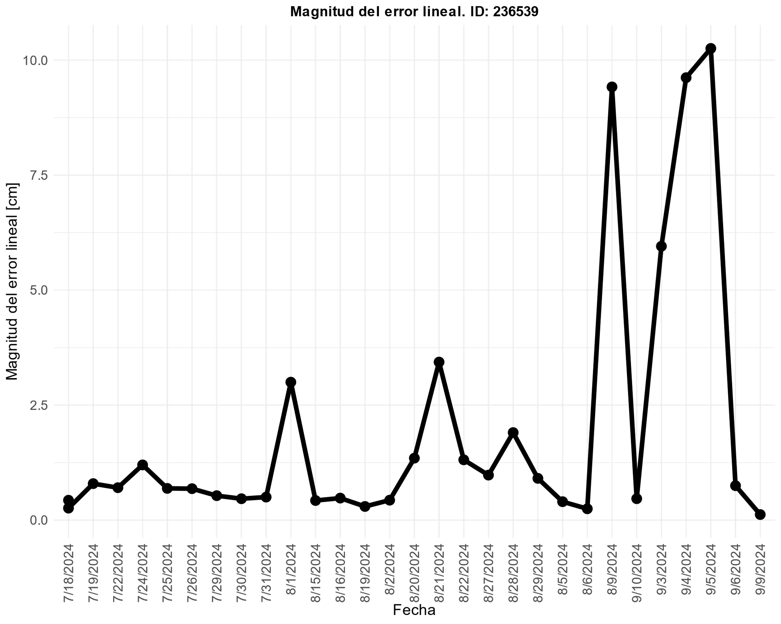
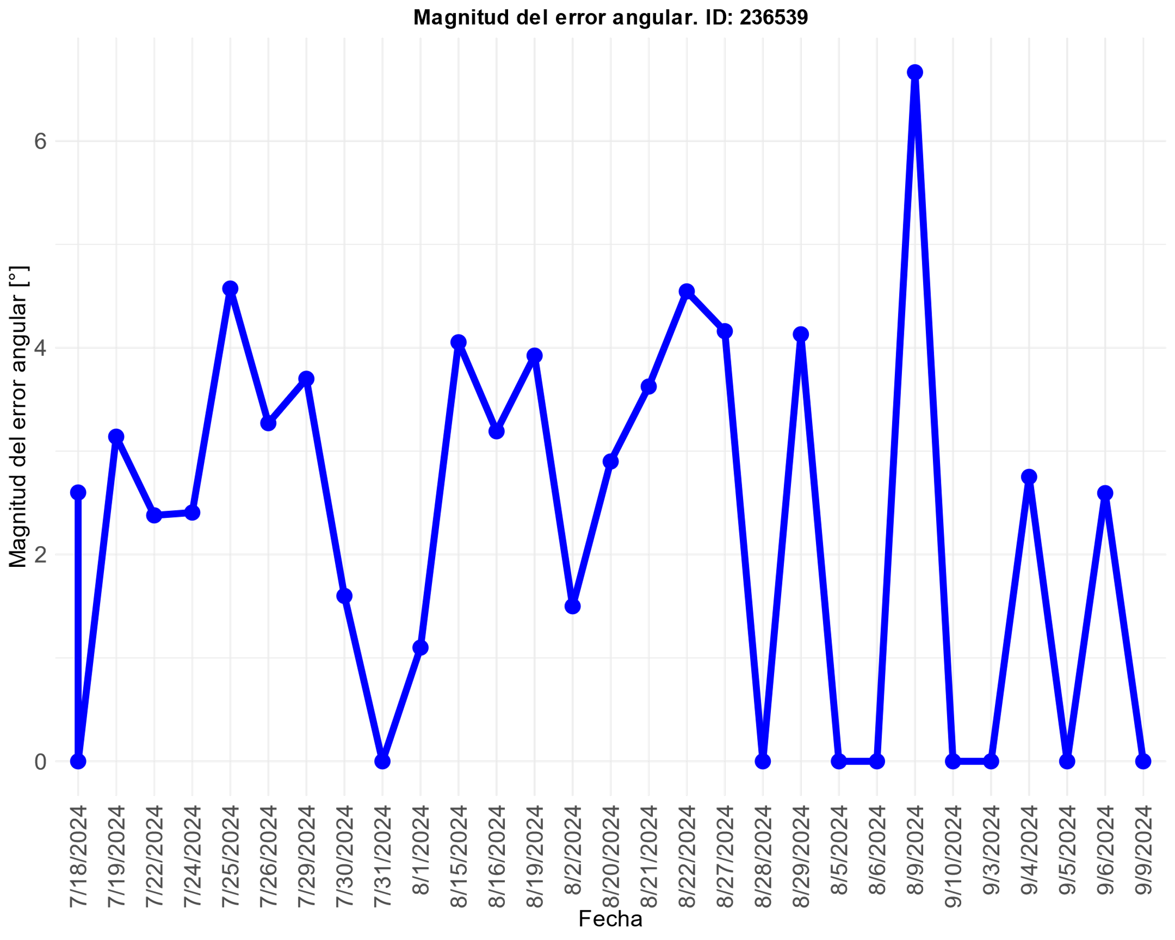

Slide 25
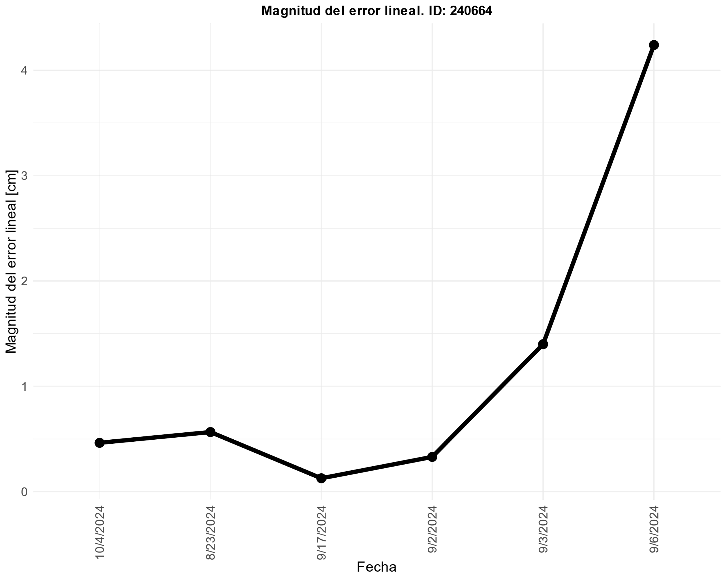
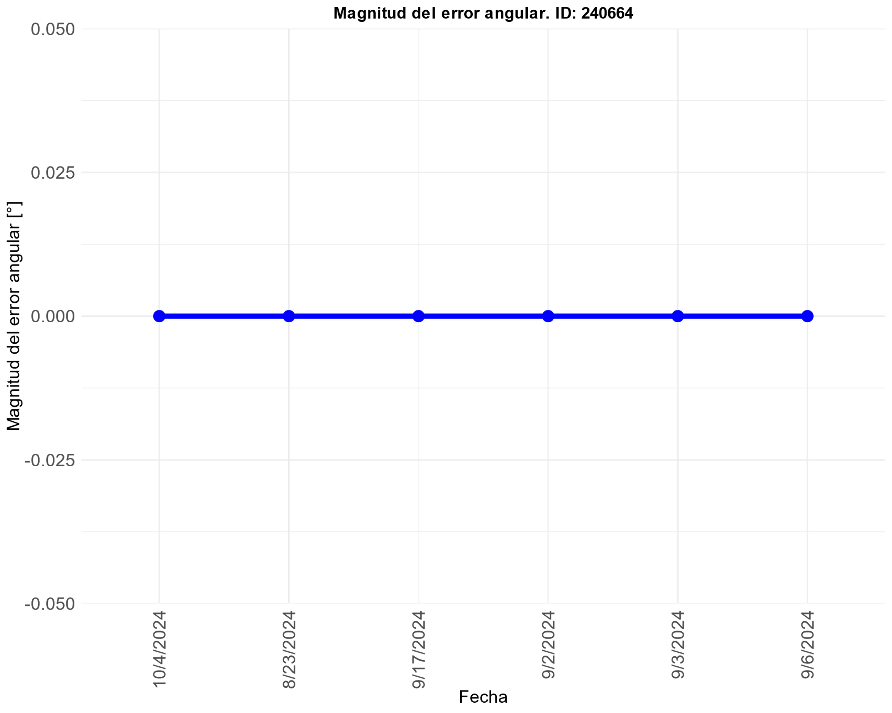

Slide 26
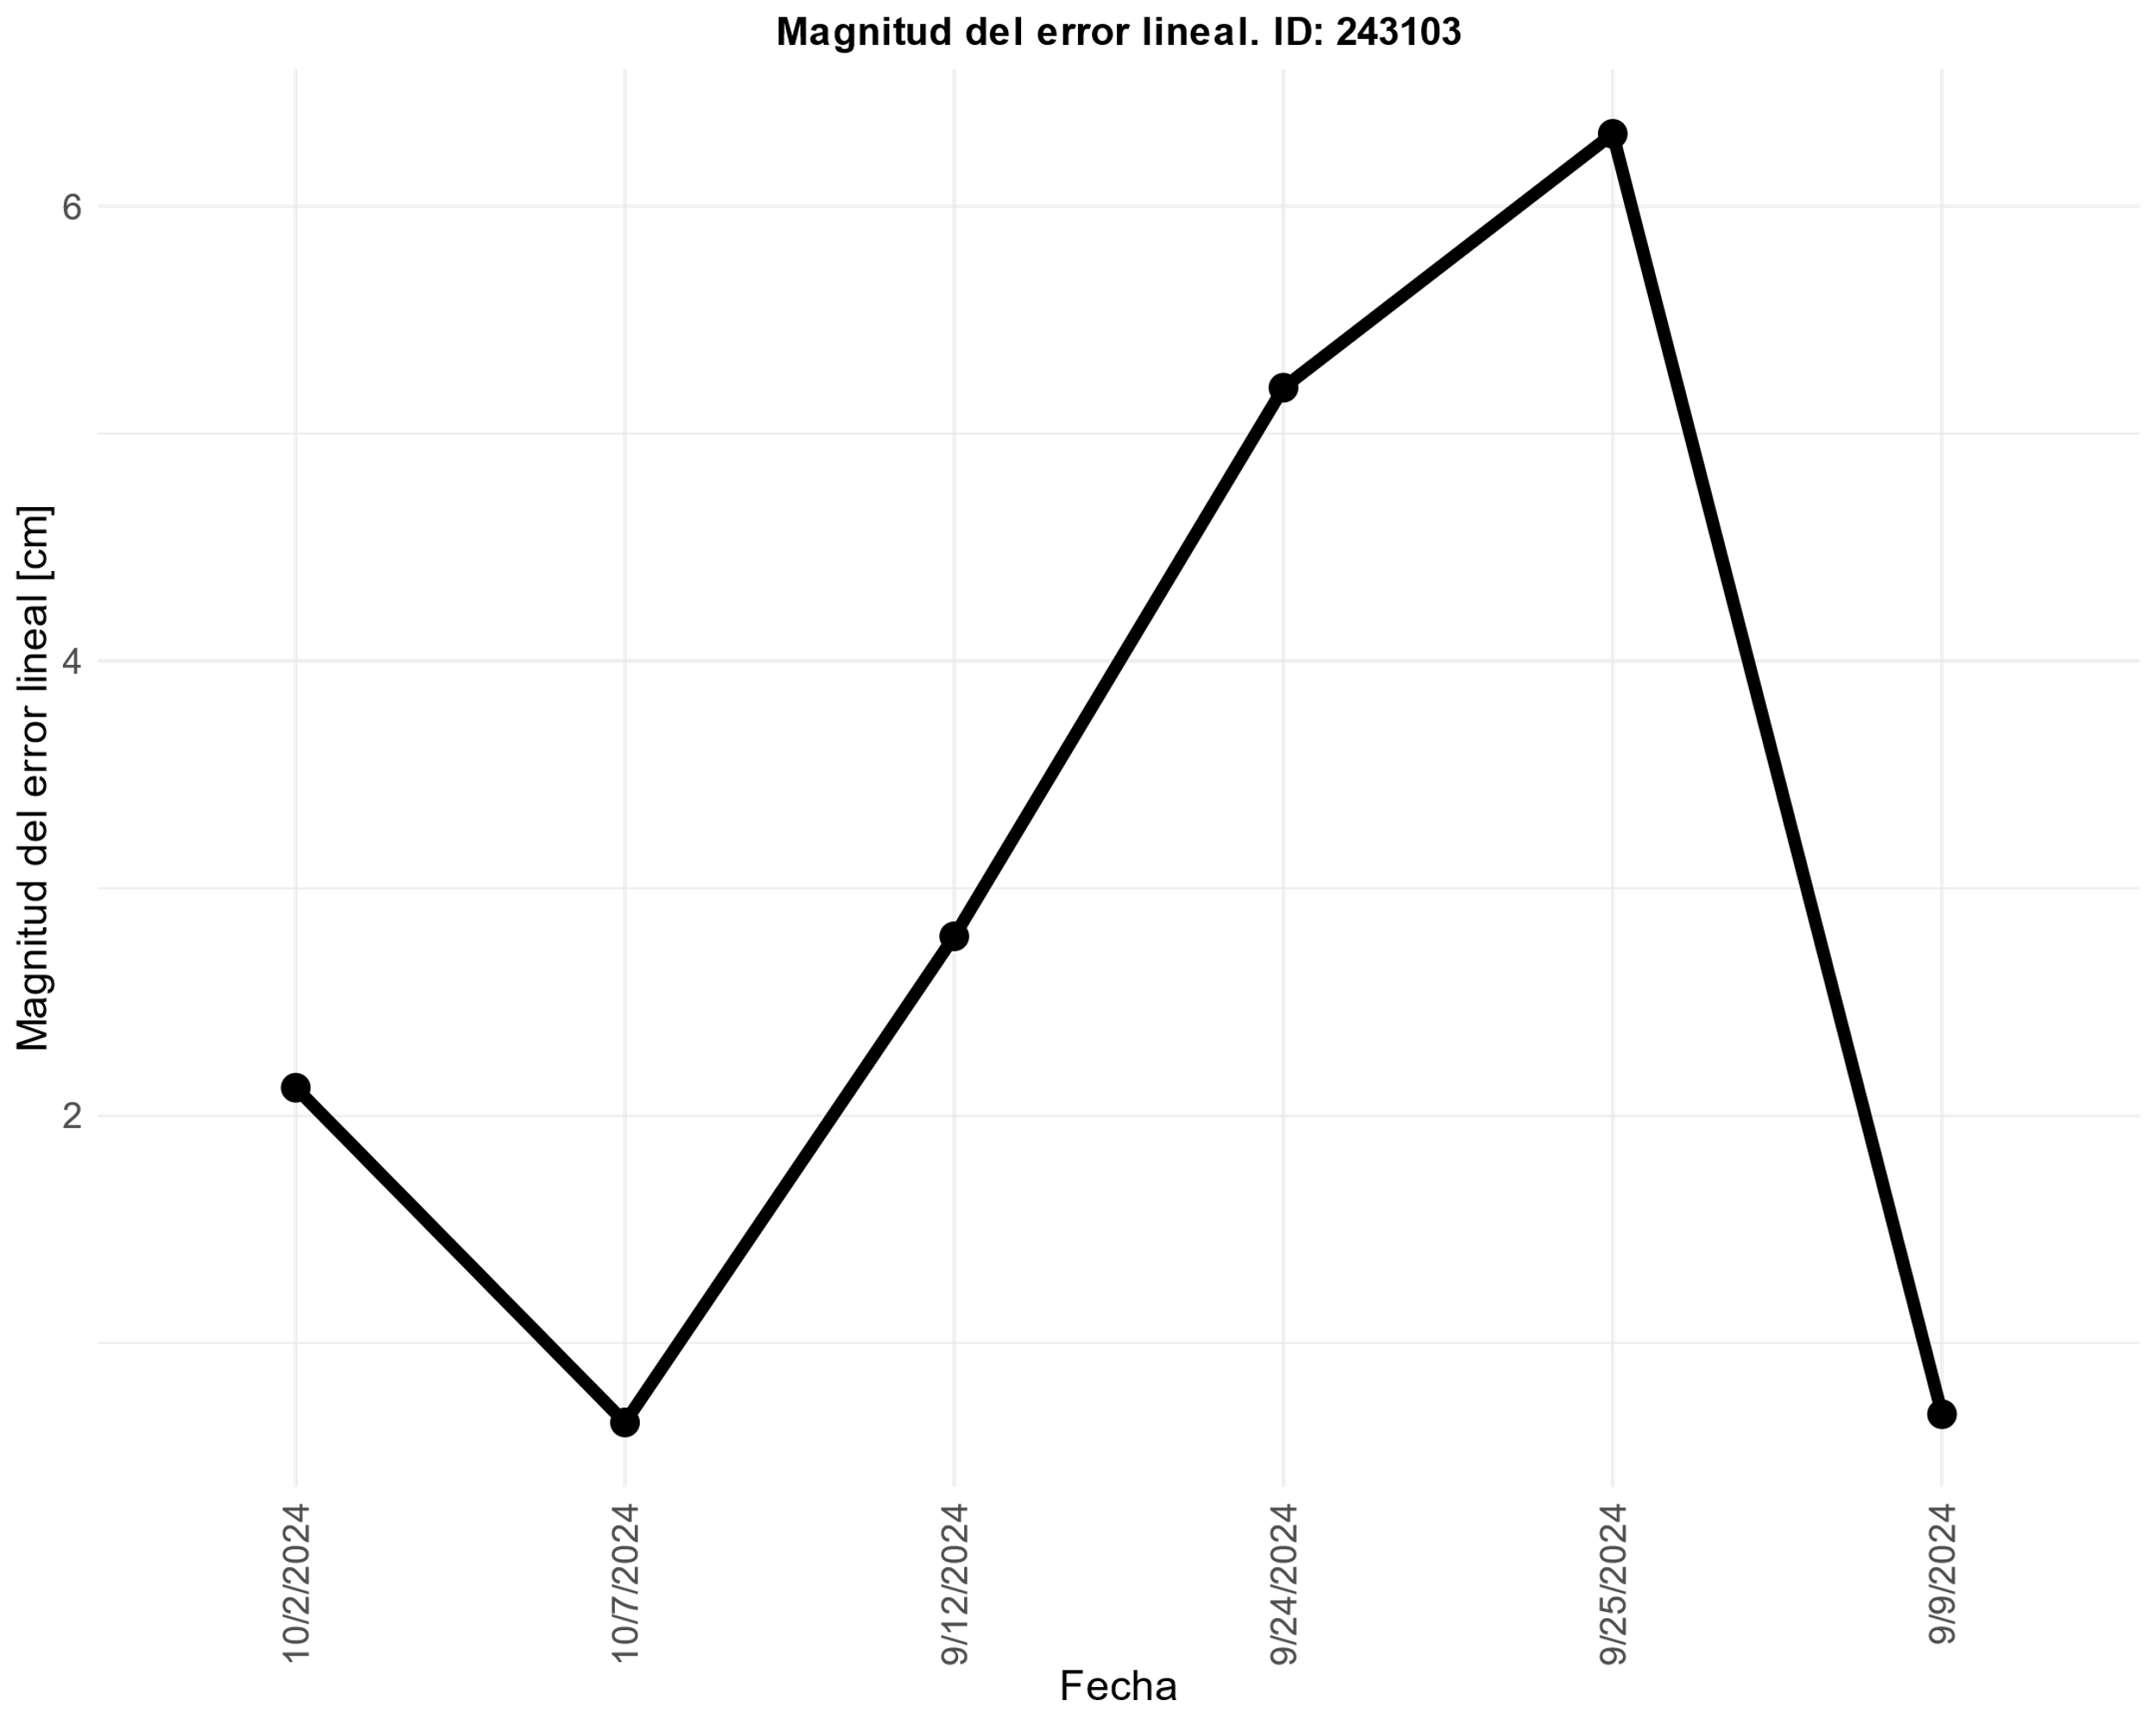
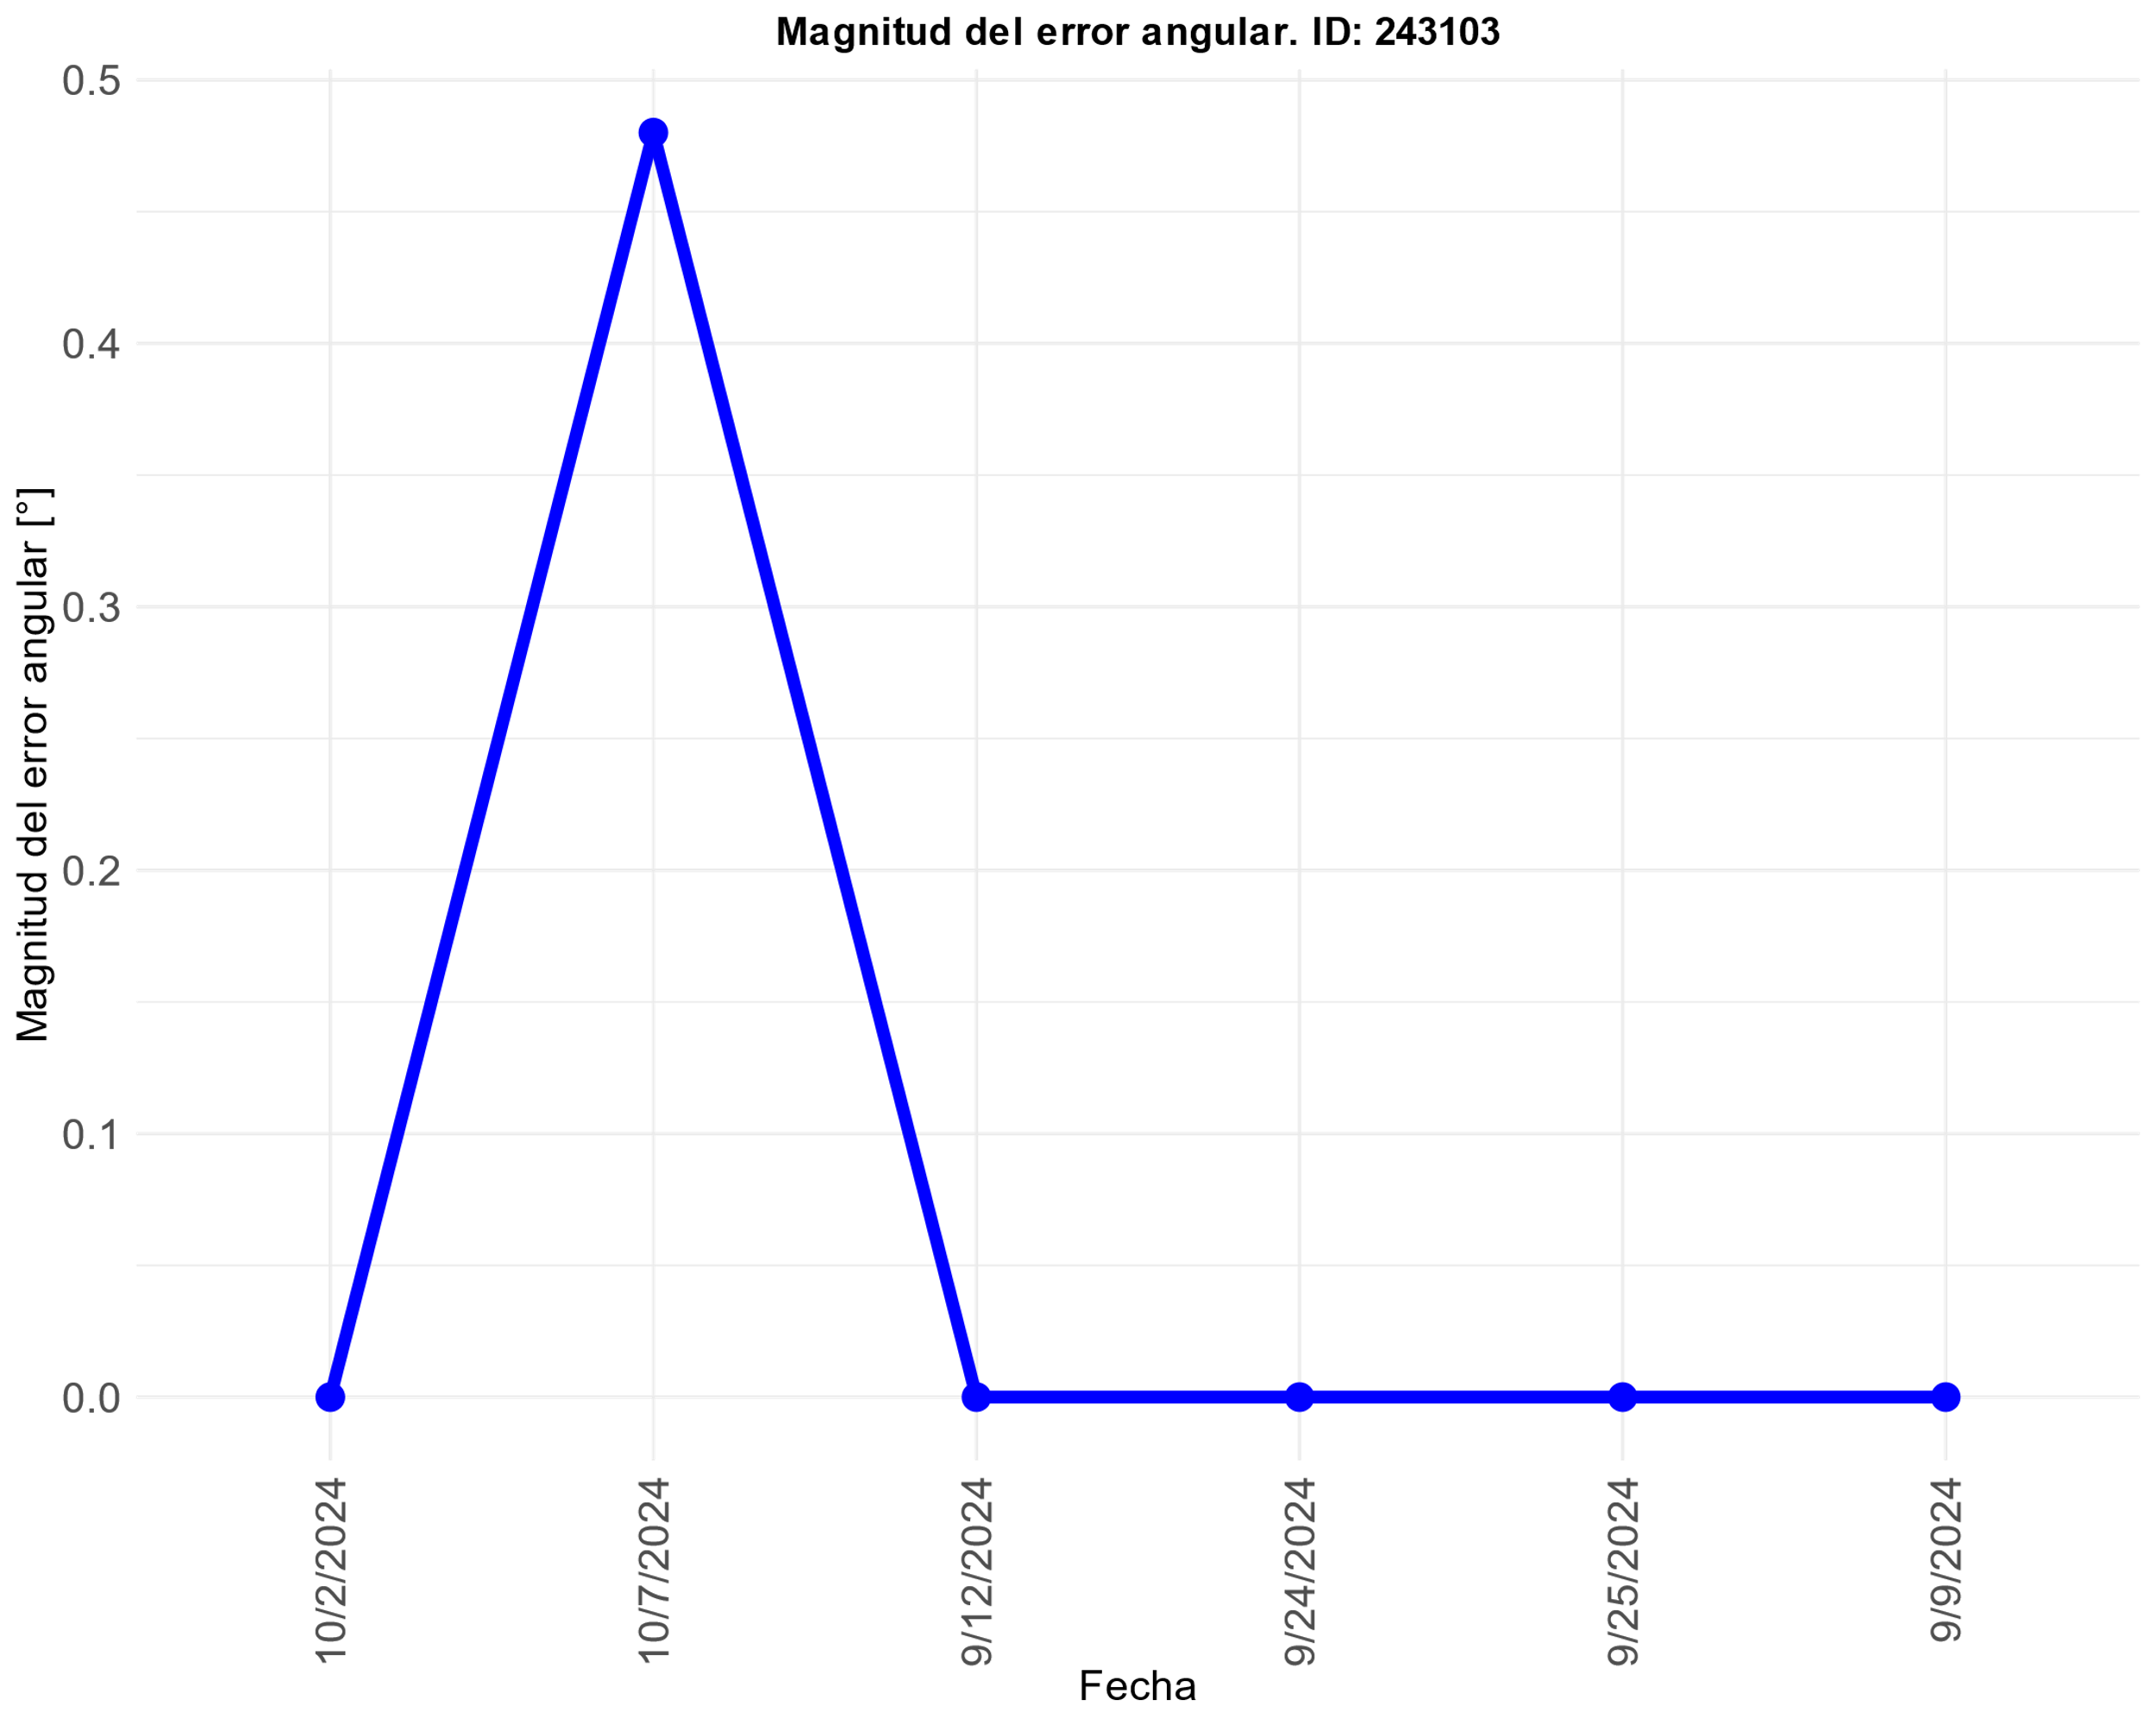

Slide 27
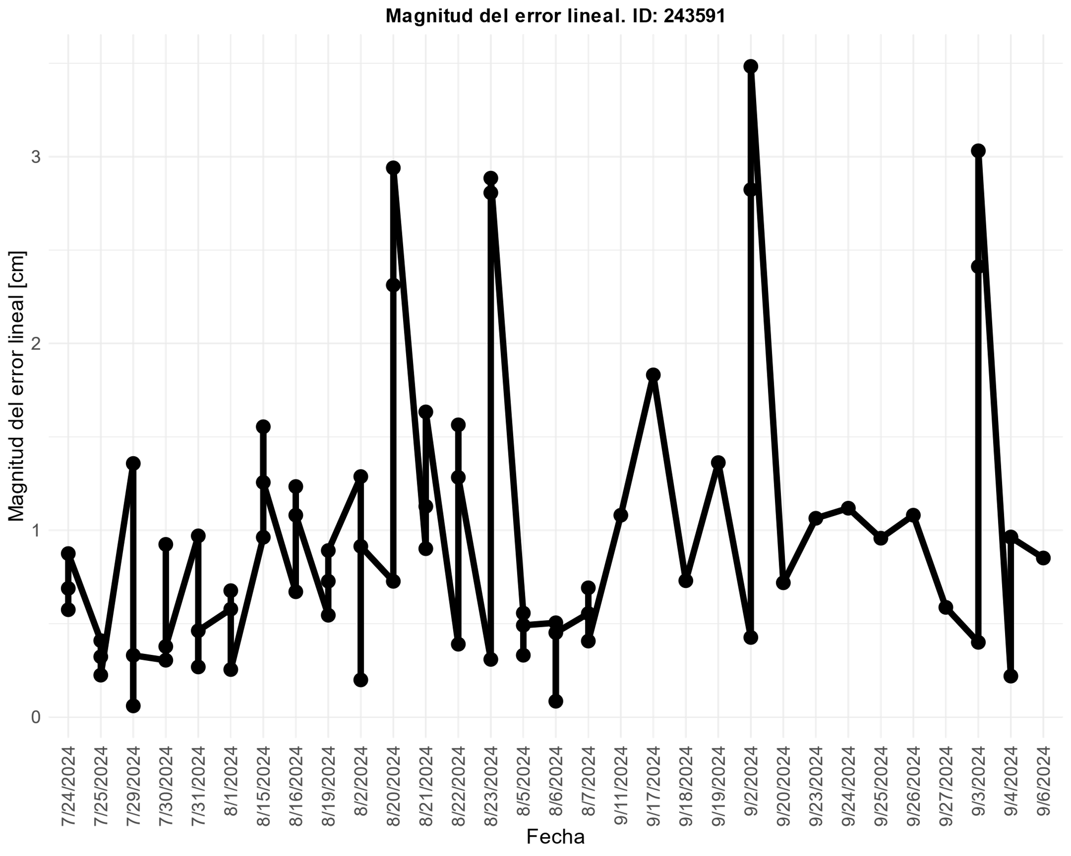
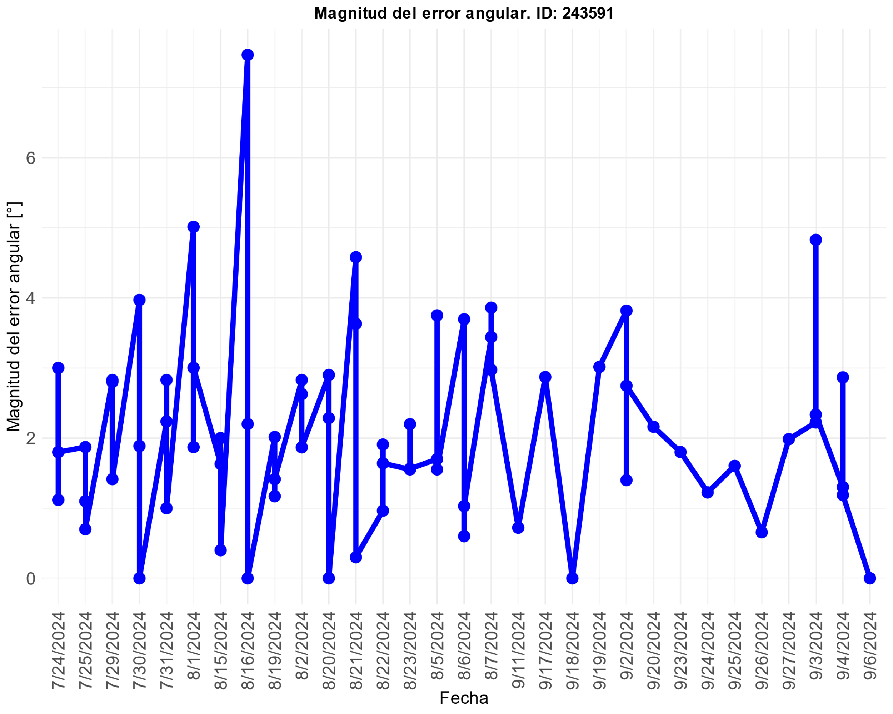

Slide 28
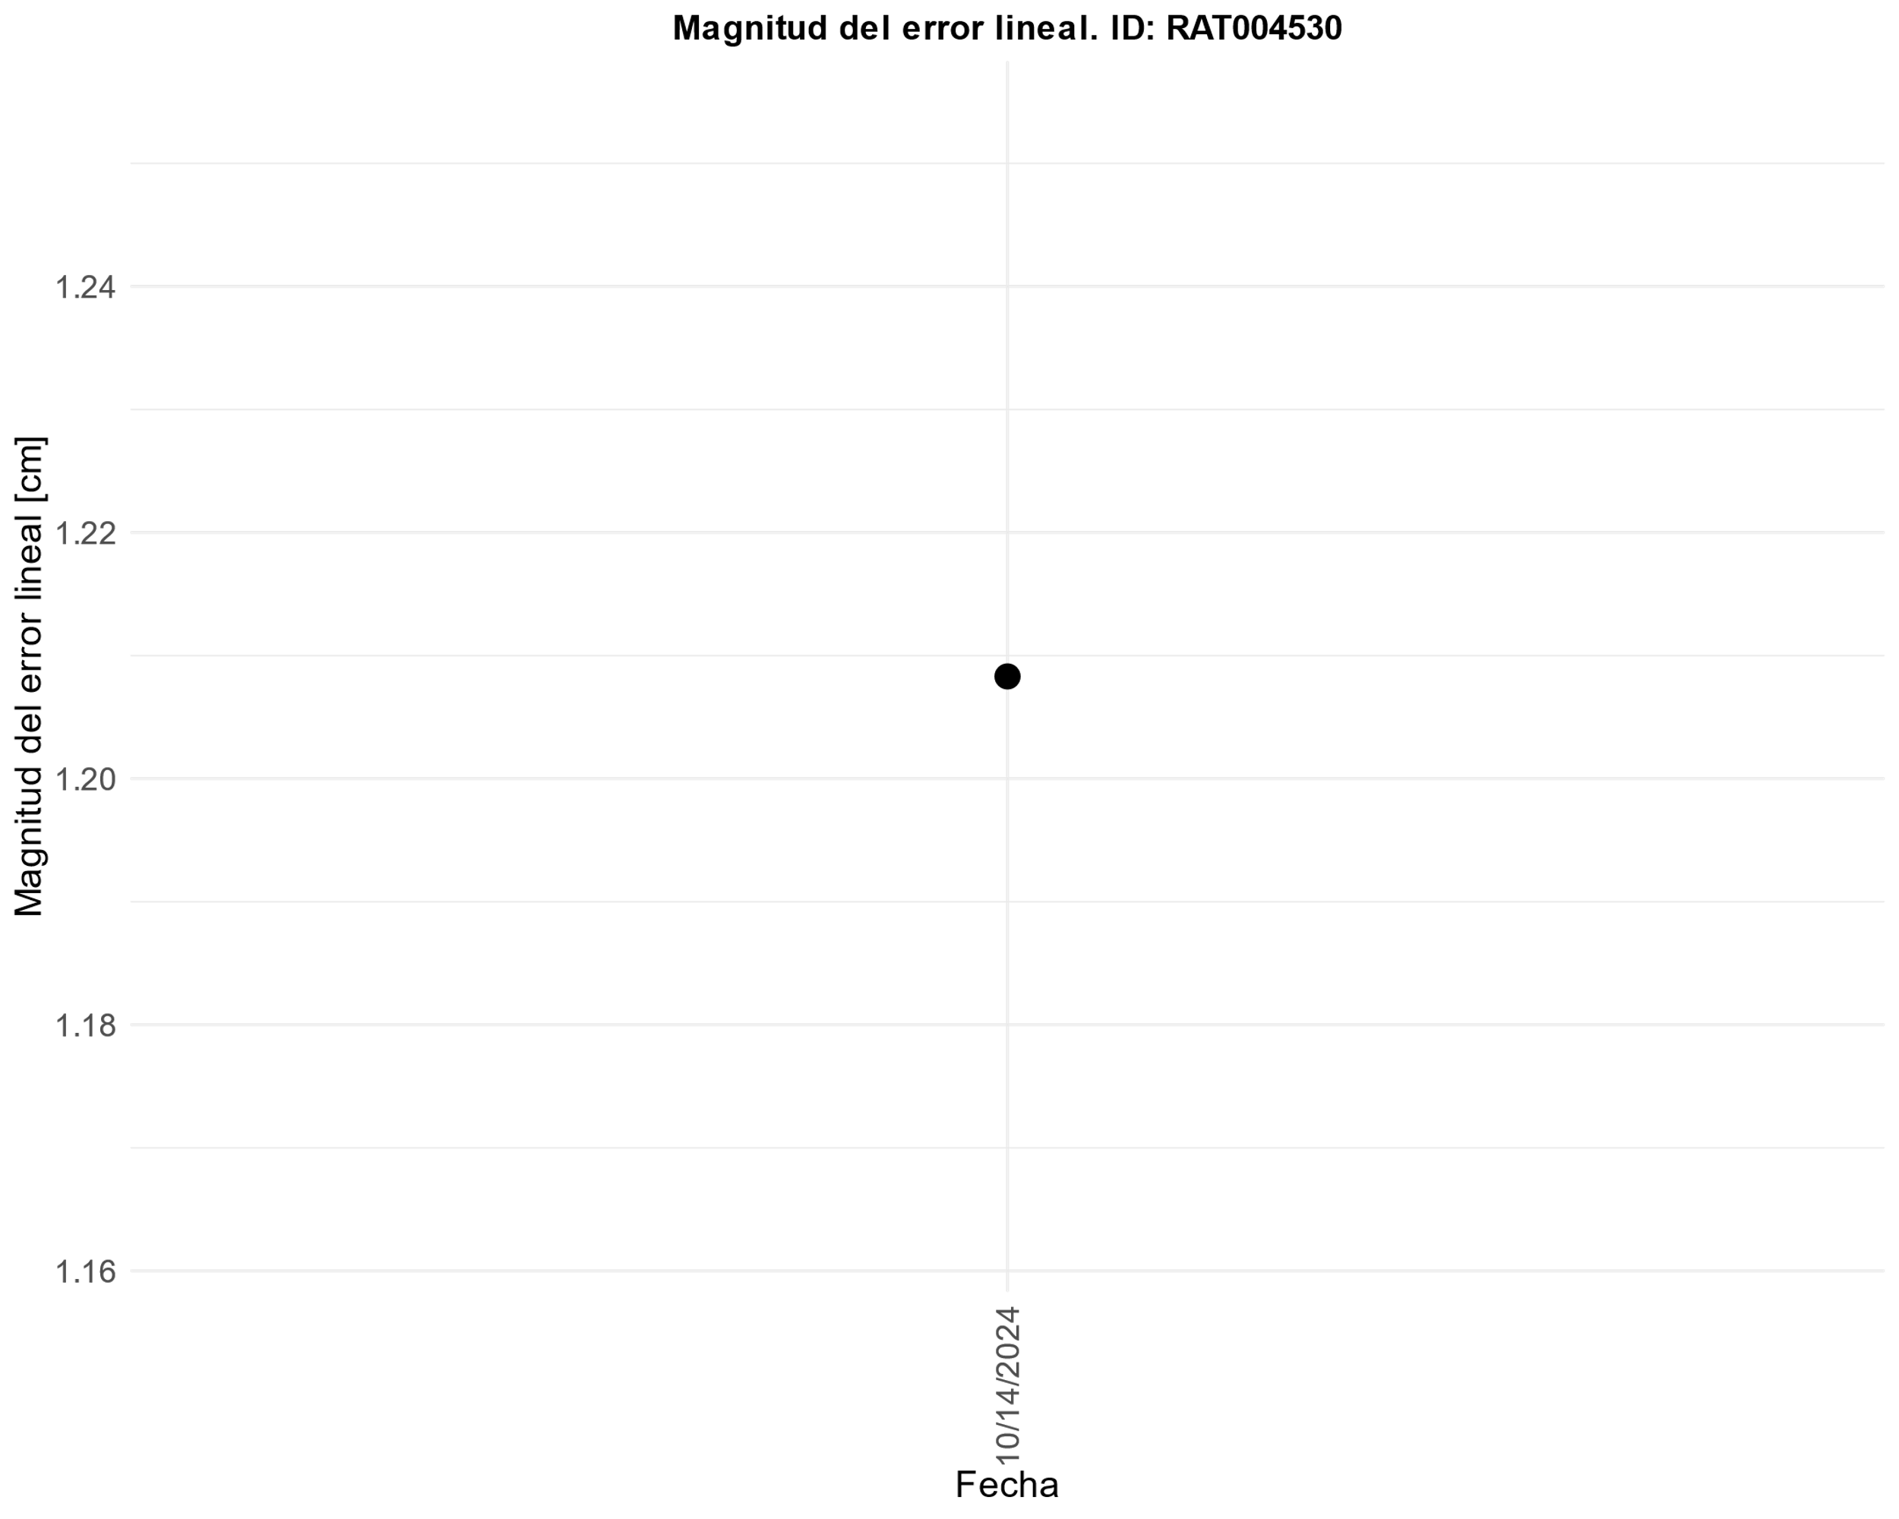
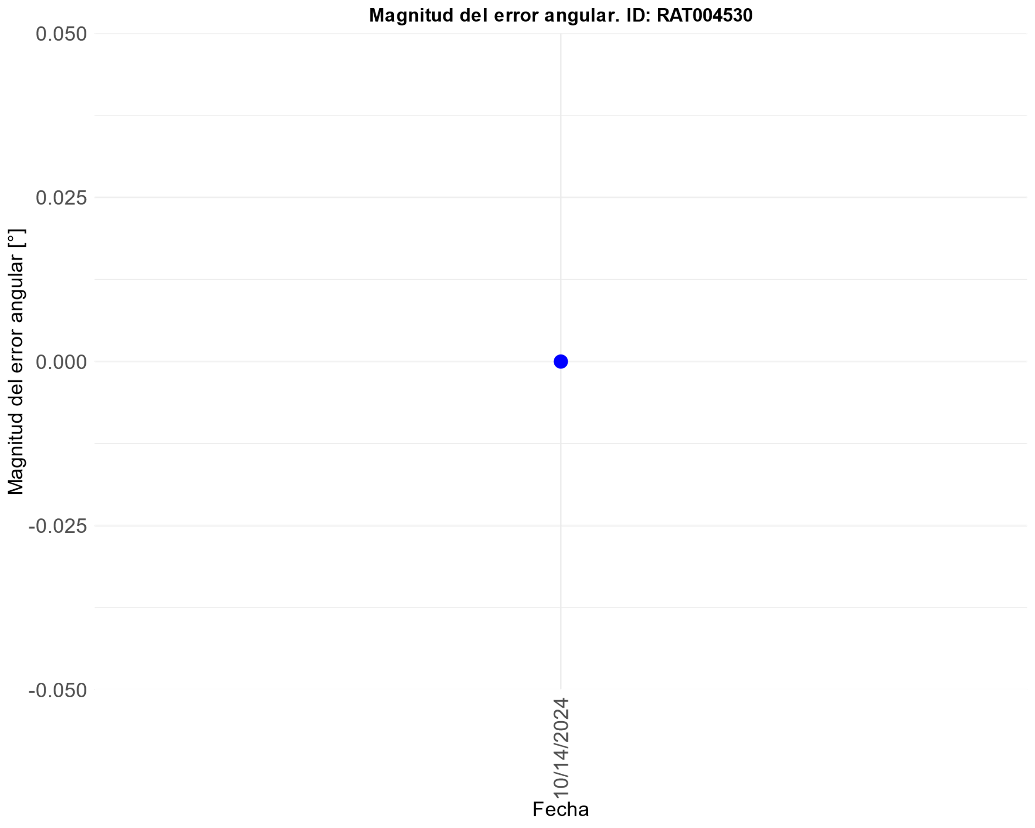

Slide 29
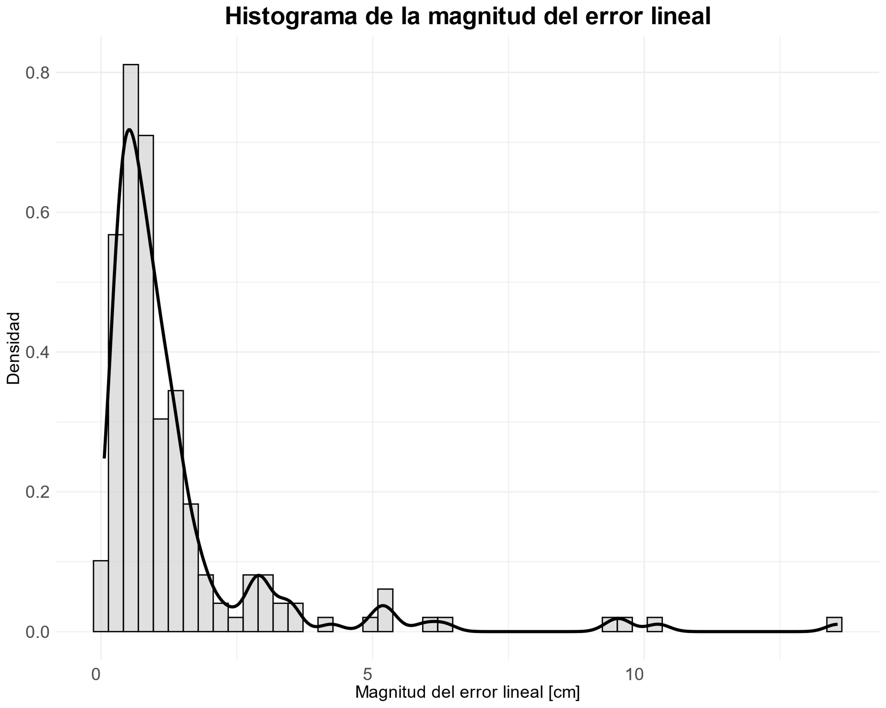
Shapiro-Wilk: p < 2.2e-16 → No es normal
1.36 ± 1.82 cm

Slide 30
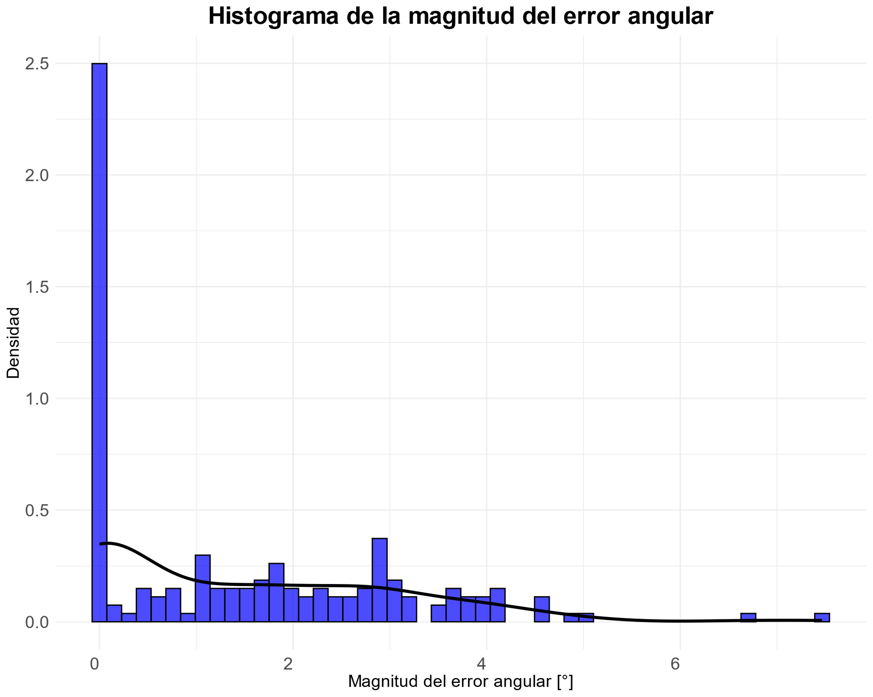
Shapiro-Wilk: p < 6.923e-12 → No es normal
1.45 ± 1.55 °

Slide 31

“Los colchones de vacío deben estar bien sujetos a la mesa de tratamiento para evitar que se muevan”

Slide 32

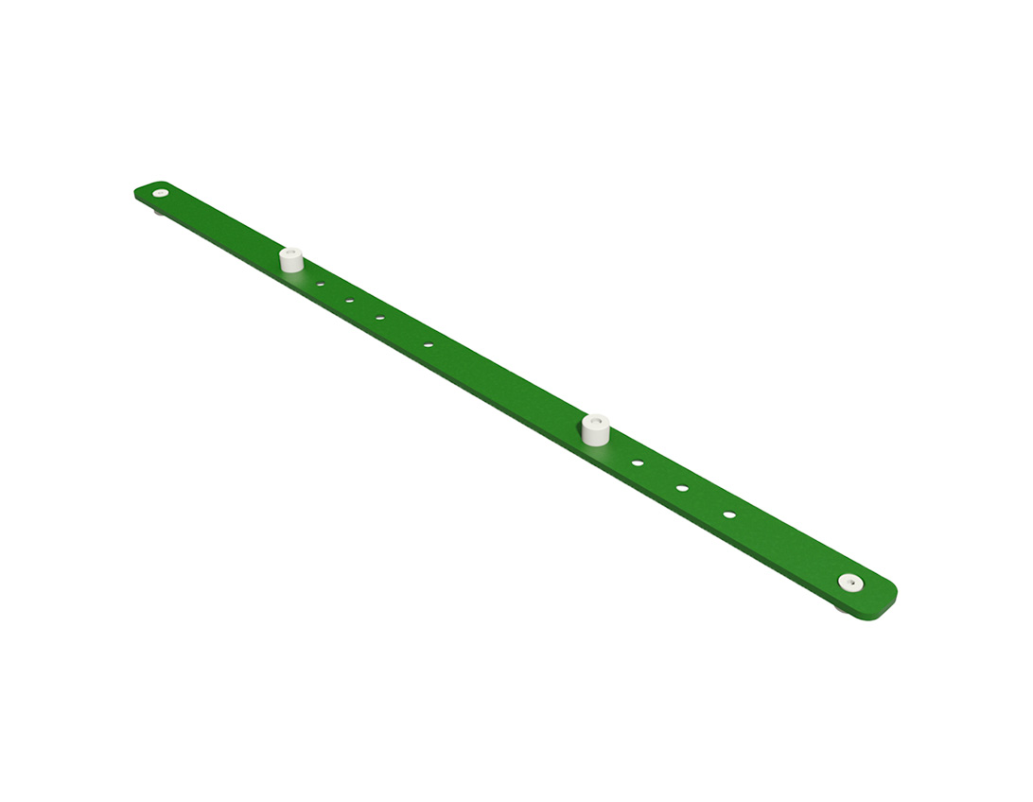
“Los colchones de vacío deben estar bien sujetos a la mesa de tratamiento para evitar que se muevan”
INDEX

Slide 33
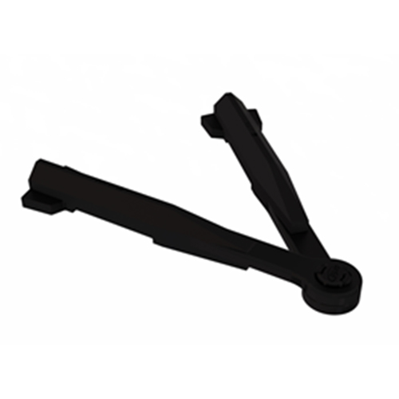
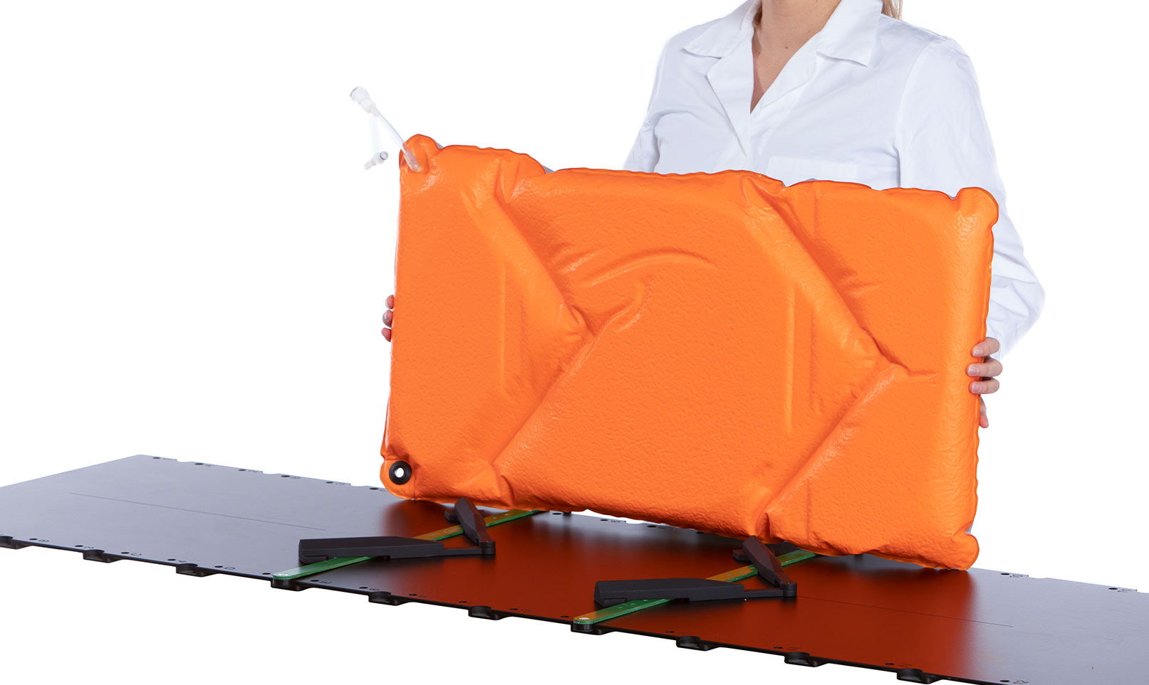
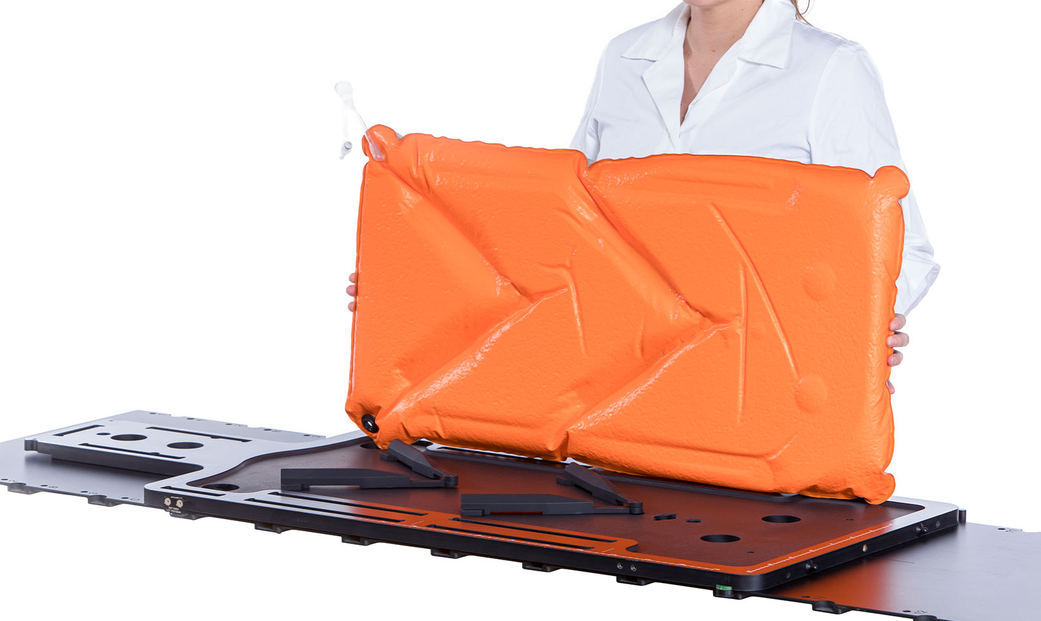
“Los colchones de vacío deben estar bien sujetos a la mesa de tratamiento para evitar que se muevan”

Slide 34
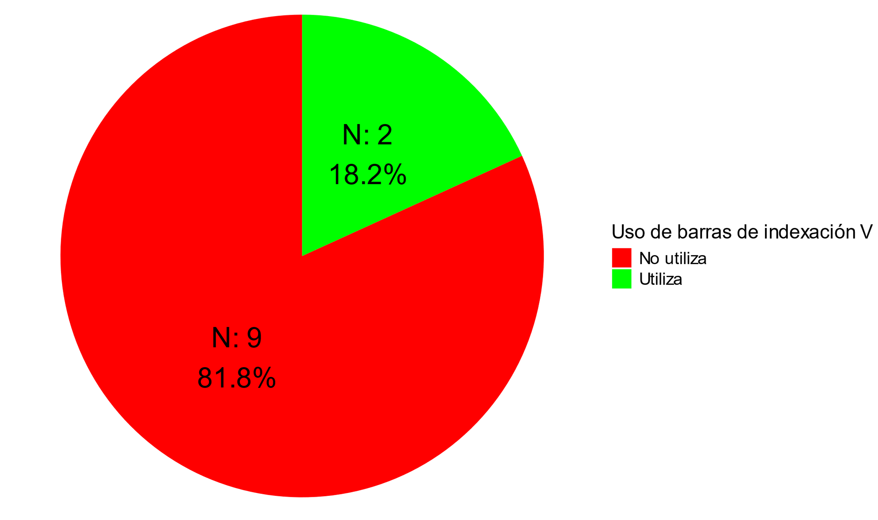
Uso de barras de indexación V

Slide 35
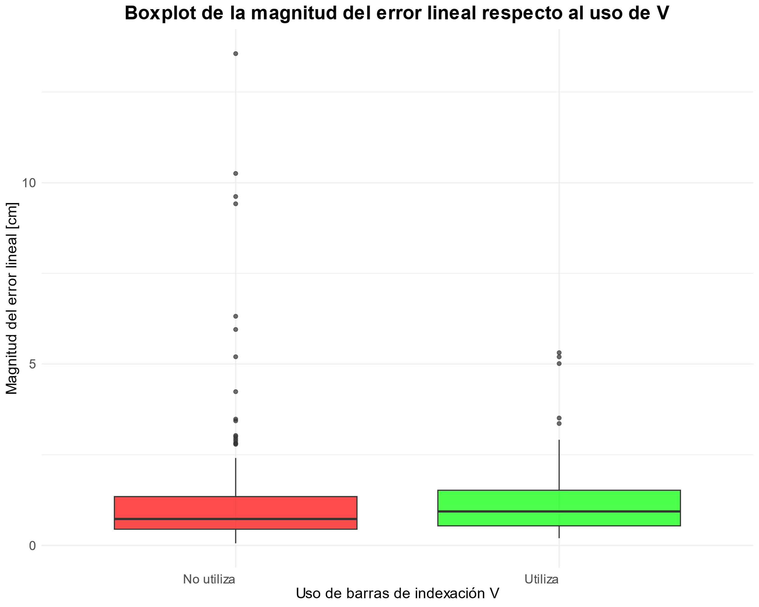
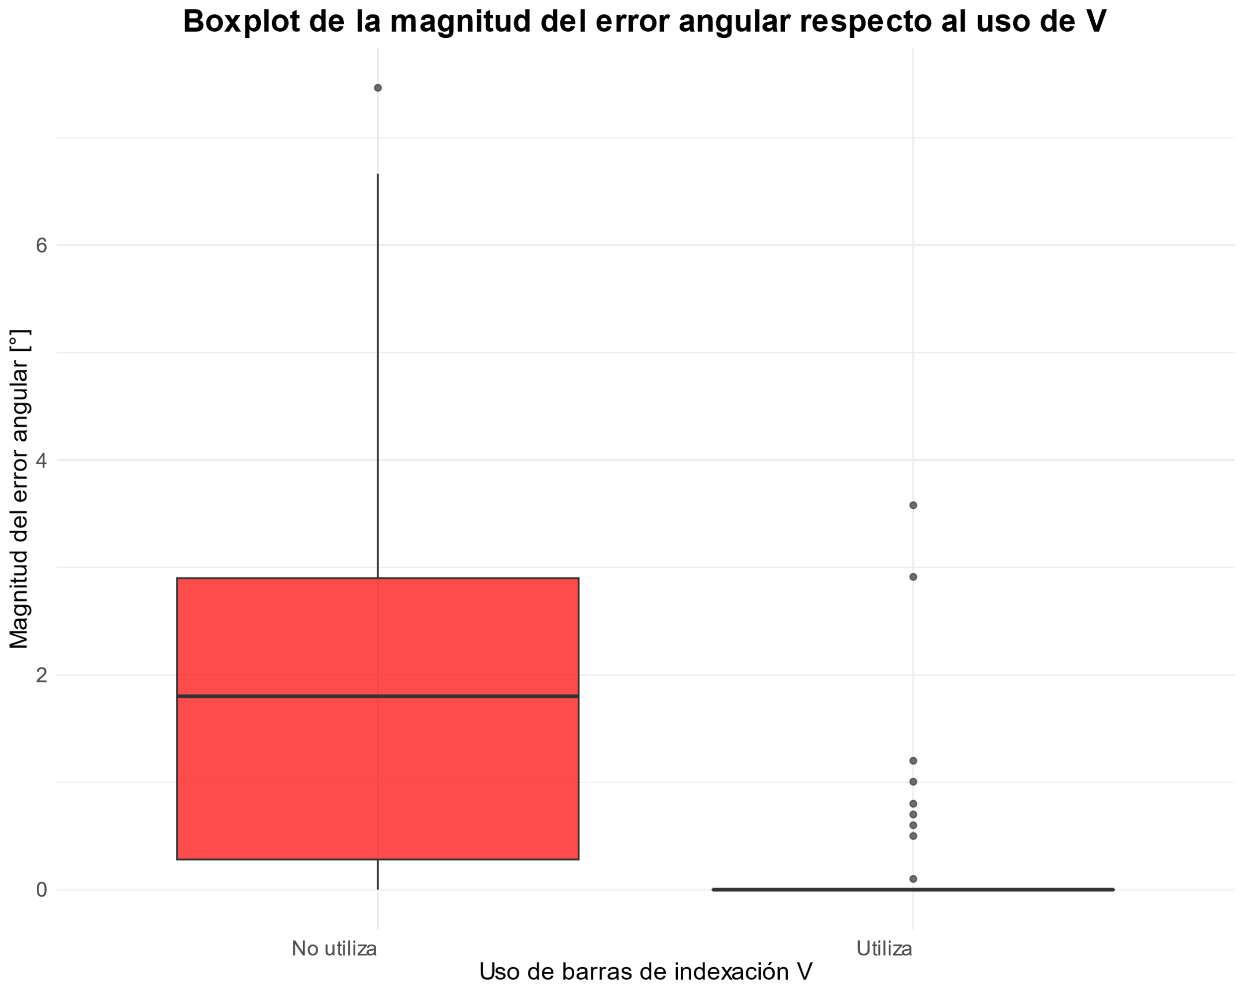
1.37 ± 1.99 cm
1.35 ± 1.26 cm
1.85 ± 1.56 °
0.25 ± 0.72 °

Slide 36

T de student para el Uso de barras de indexación V
Suponiendo normalidad y varianza conocida

Slide 37
T de student para el Uso de barras de indexación V
Suponiendo normalidad y varianza conocida
Magnitud del error lineal
p-value = 0.9427 > 0.05
Sugiere que no hay evidencia suficiente para rechazar la hipótesis nula. No se puede concluir que haya una diferencia significativa en las medias de la magnitud lineal entre los grupos que utilizan y no utilizan barras de indexación V.

Slide 38
T de student para el Uso de barras de indexación V
Suponiendo normalidad y varianza no conocida
Magnitud del error lineal
Magnitud del error angular
p-value = 0.9293 > 0.05
p-value = 2.856e-16 < 0.05
Sugiere que no hay evidencia suficiente para rechazar la hipótesis nula. No se puede concluir que haya una diferencia significativa en las medias de la magnitud lineal entre los grupos que utilizan y no utilizan barras de indexación V.
Sugiere una diferencia significativa entre las medias de las magnitudes angulares de los dos grupos. Indica que hay una probabilidad muy baja de que las diferencias observadas se deban al azar.

Slide 39
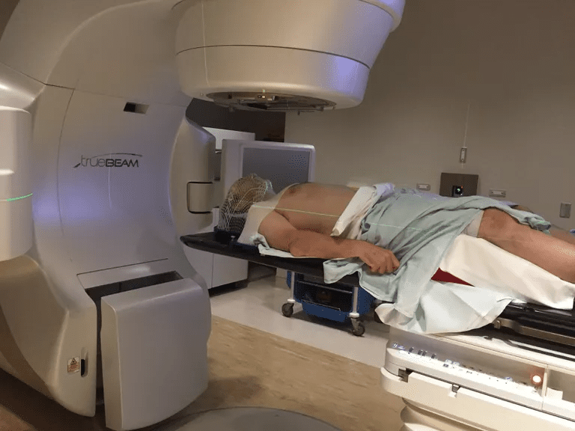
Tipo de plan de tratamiento
SBRT
FX
Administra dosis de radiación extremadamente precisas y muy intensas a las células cancerosas al tiempo que minimiza el daño al tejido sano.
Otros tratamientos no hipofraccionados

Slide 40
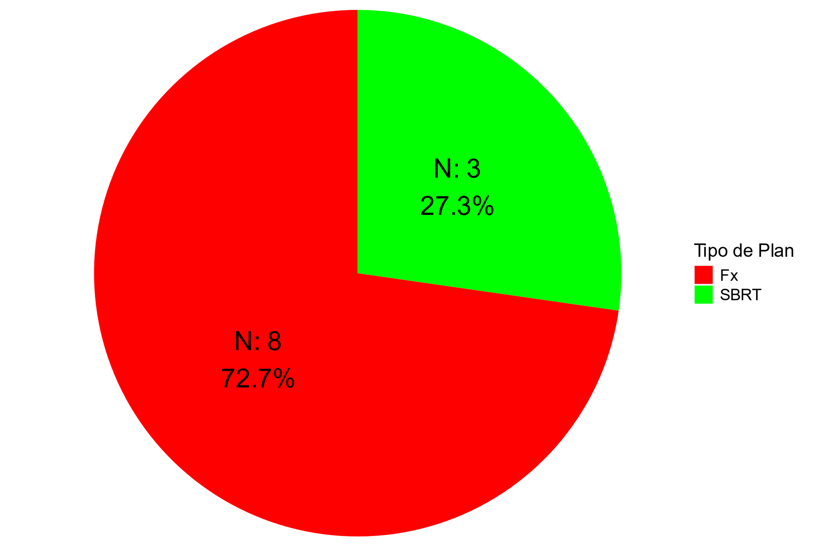
Tipo de plan de tratamiento

Slide 41
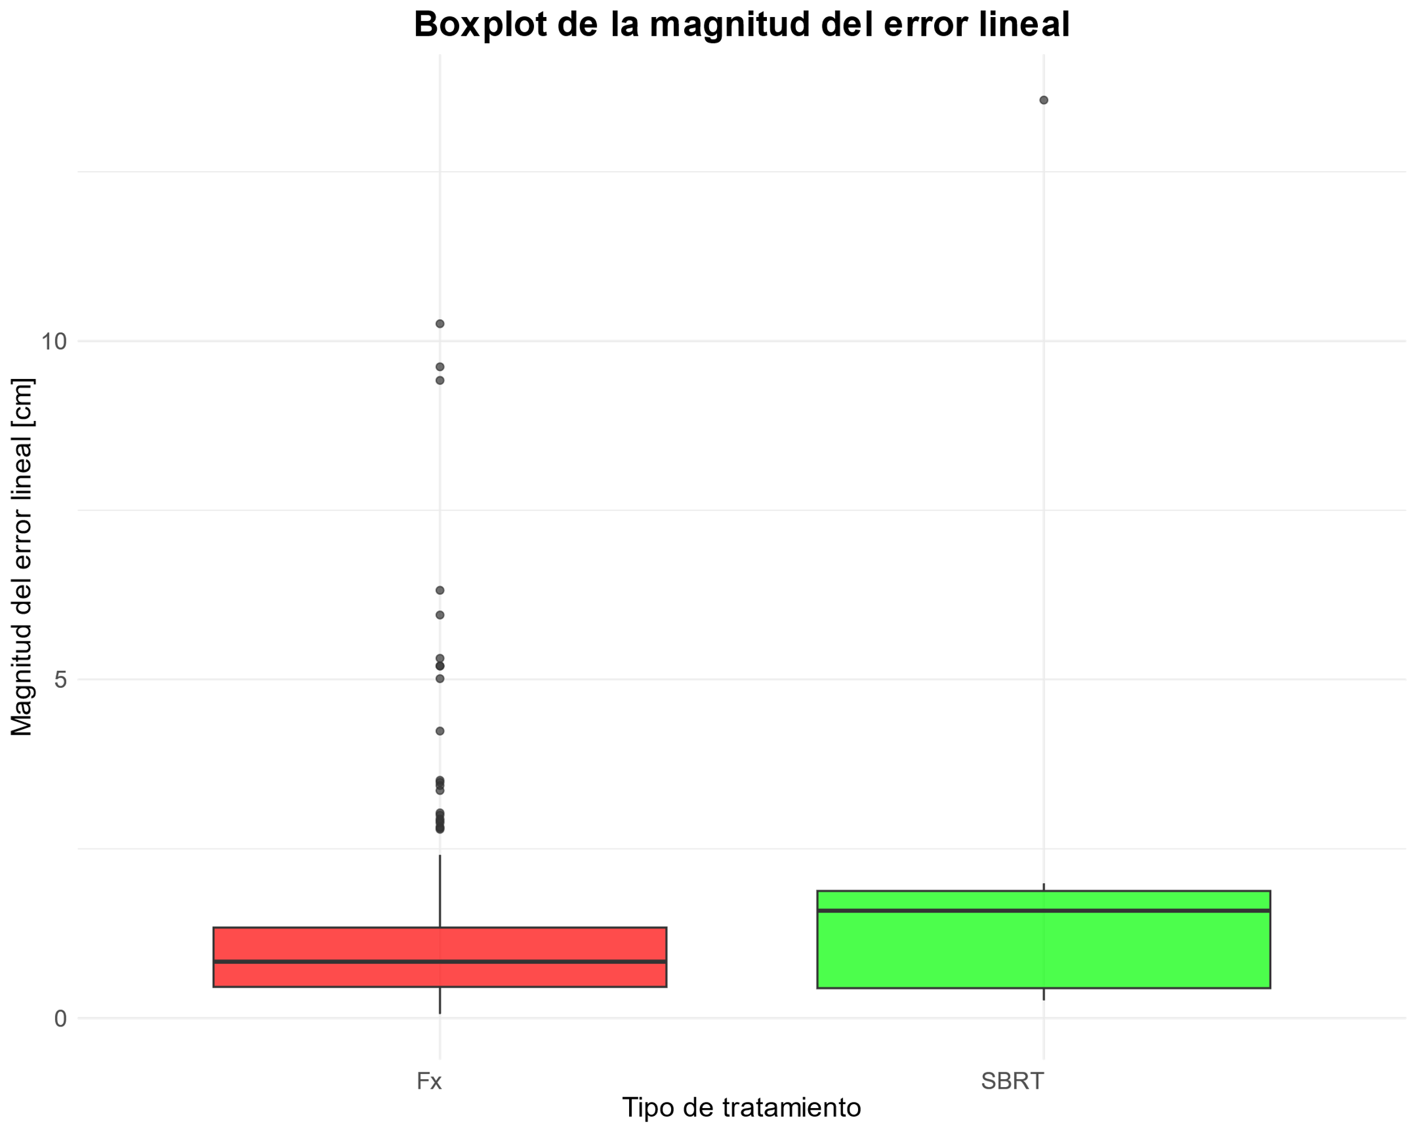
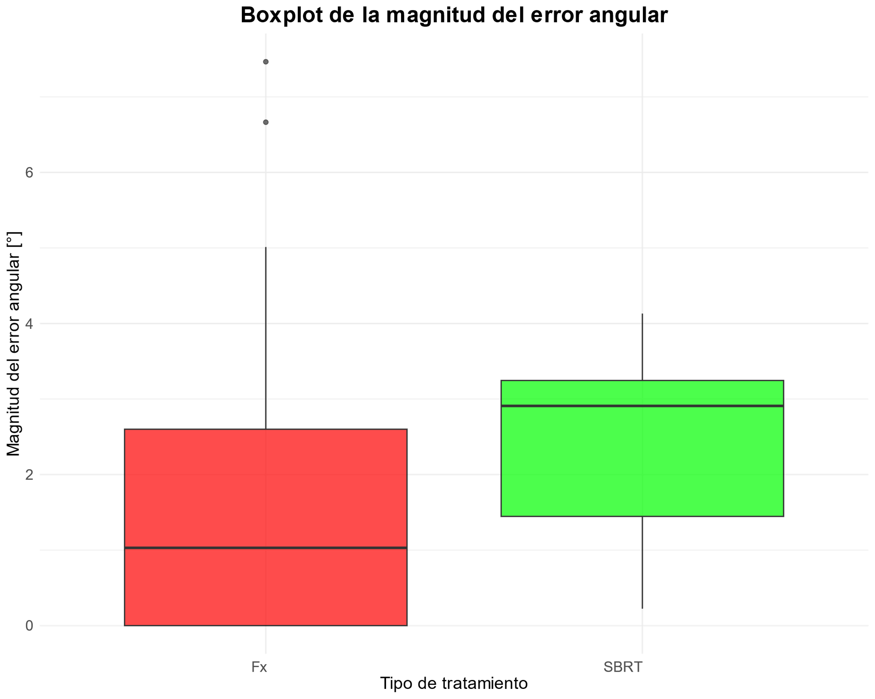
1.31 ± 1.60 cm
2.86 ± 4.77 cm
1.42 ± 1.56 °
2.38 ± 1.41 °

Slide 42

T de student para tipo de plan de tratamiento
Suponiendo normalidad y varianza no conocida

Slide 43
T de student para tipo de plan de tratamiento
Suponiendo normalidad y varianza no conocida
Magnitud del error lineal
Magnitud del error angular
p-value = 0.9293 > 0.05
p-value = 2.856e-16 < 0.05
Sugiere que no hay evidencia suficiente para rechazar la hipótesis nula. No se puede concluir que haya una diferencia significativa en las medias de la magnitud lineal entre los grupos que utilizan y no utilizan barras de indexación V.
Sugiere una diferencia significativa entre las medias de las magnitudes angulares de los dos grupos. Indica que hay una probabilidad muy baja de que las diferencias observadas se deban al azar.

Slide 44
Análisis cualitativo

Slide 45
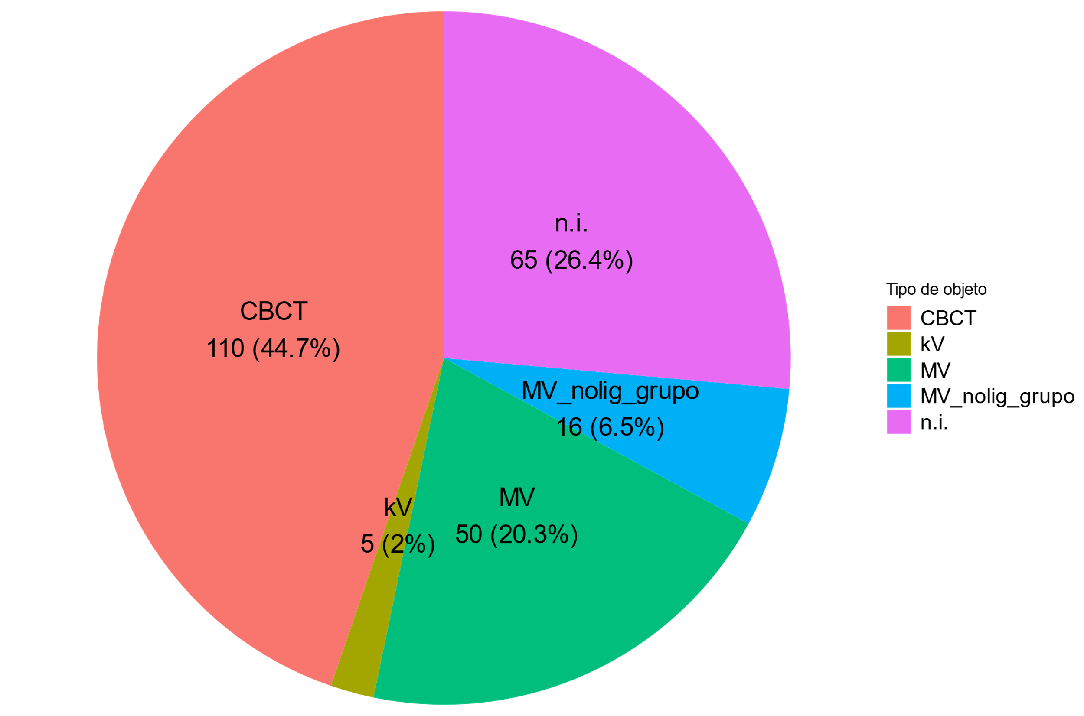
Distribución general de tipo de objeto

Slide 46
extras

Slide 47


Slide 48


Slide 49


Slide 51


Slide 52


Slide 53


Slide 54


Slide 55


Slide 56


Slide 57


